Slide 1
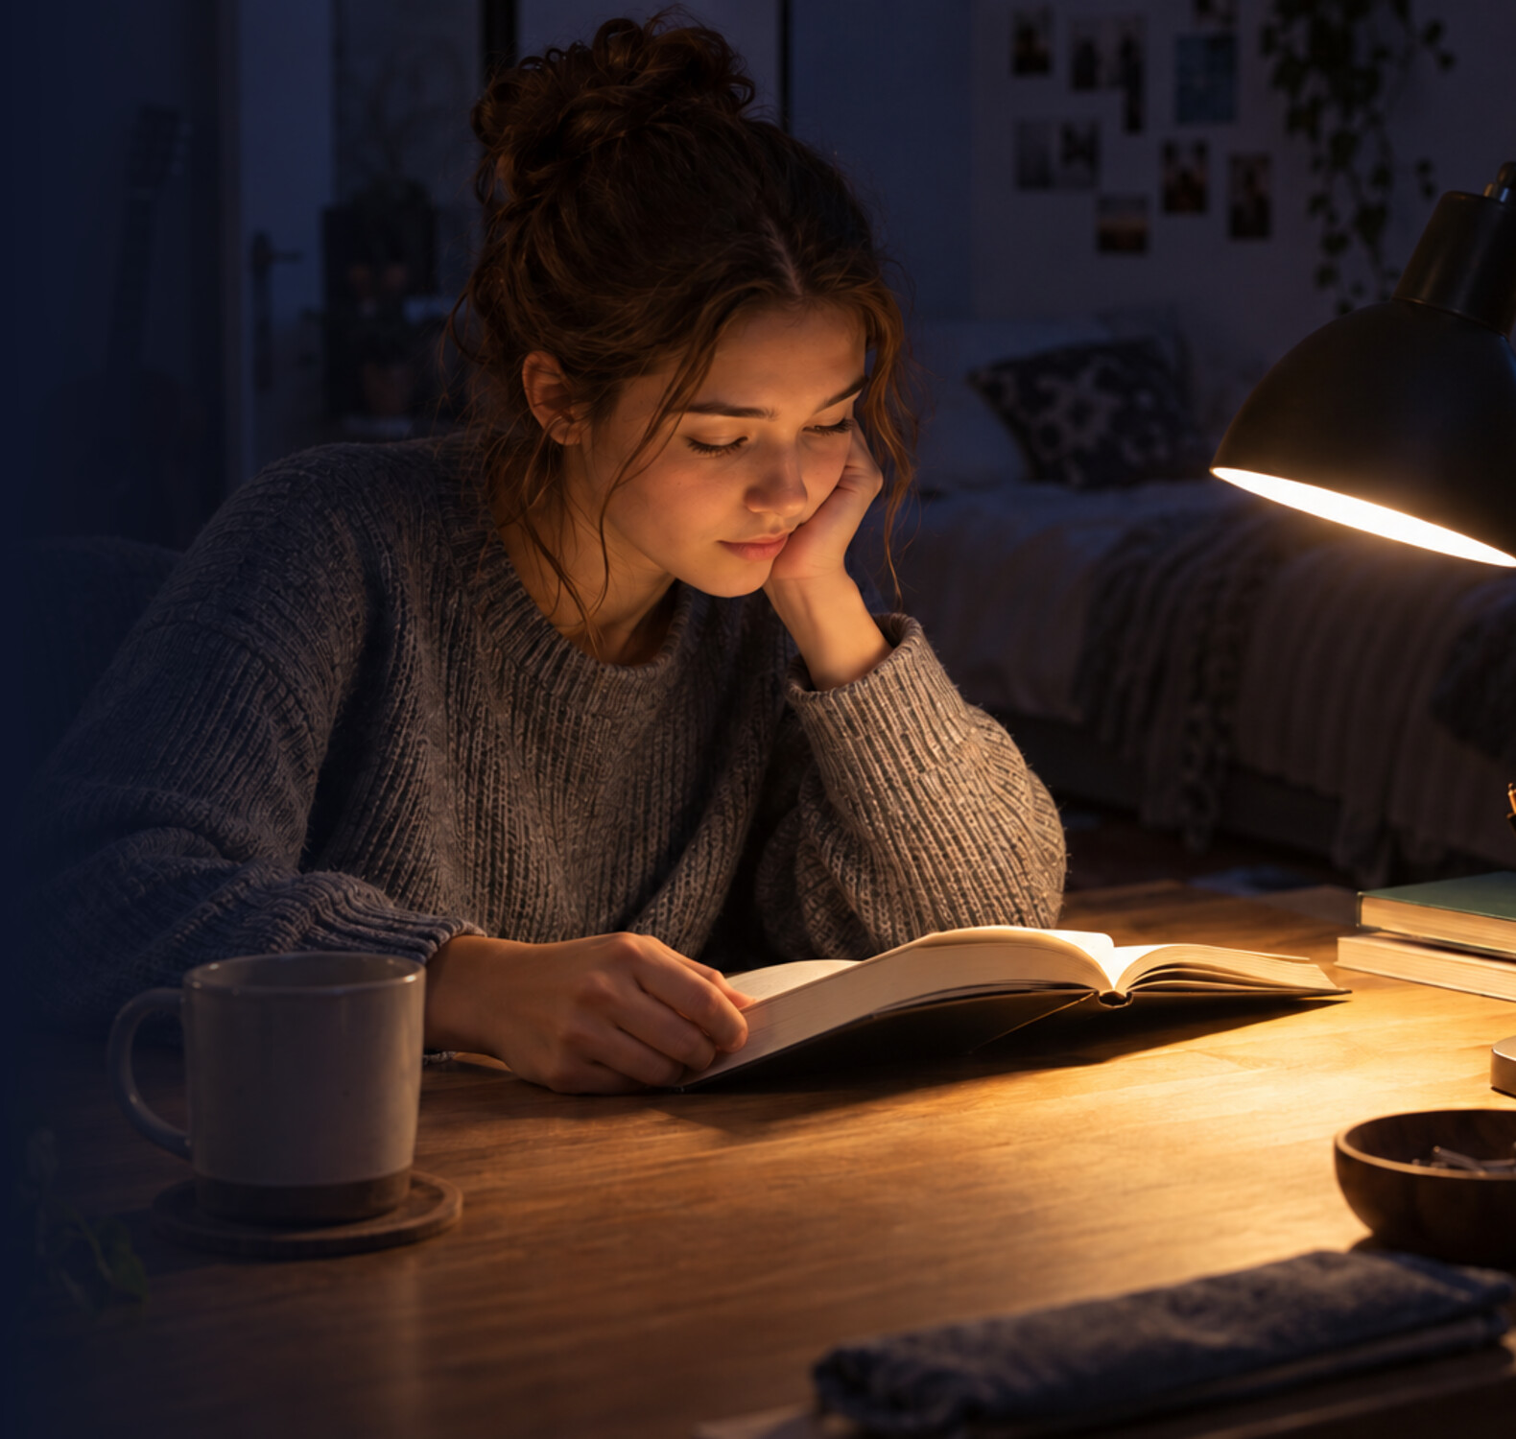
Dersler · fizik
OPTİK · KONU 01
Işık şiddeti, ışık akısı ve aydınlanma
Bir lambanın “gücü” ile masanın üzerine düşen ışık aynı şey değildir. Kaynağın yaydığı akı, belli bir yöne gönderdiği şiddet ve yüzeyde ölçülen aydınlanma üç ayrı büyüklüktür — ve aralarındaki bağ uzaklığın karesidir.
1 Temel
2 Orta
3 İleri
4 Pekiştir
dersler.perinet.org/isik-siddeti.html
Notes:
Ampul kutularında neden artık "watt" değil "lümen" yazıyor? Çalışma masan yeterince aydınlık mı, nasıl ölçersin? Bu konunun tamamı, birbirine çok benzeyen üç büyüklüğü ayırmakla ilgili: akı kaynağın ürettiği toplam ışıktır, şiddet bunun belli bir yöndeki yoğunluğu, aydınlanma ise yüzeye düşen paydır. Üçünü karıştırmayı bıraktığın an konu biter. Bu anlatım dört basamakta ilerliyor: önce ışığın nasıl yayıldığını gözleyip üç büyüklüğü formülsüz ayıracağız. Sonra lümen, kandela ve lüks arasındaki bağıntıları, ters kare yasasını ve eğik yüzeylerin cosθ çarpanını nereden geldikleriyle çıkaracağız. Ardından iki lambayı karşılaştırmaya ve modelin sınırlarına geçeceğiz. En sonda kolaydan zora sıralanmış örneklerle hepsini birlikte kullanacağız.
Kapak görseli: Tek lamba, bir ışık havuzu. Masanın lambaya en yakın yeri en aydınlık; kenarlara doğru hem lambaya uzaklık artıyor hem de ışık masaya daha eğik geliyor. Bu anlatımın iki kuralı, ters kare yasası ve cosθ çarpanı, bu sahnedeki parlaklık geçişinin büyük kısmını açıklar; kalanı, ışığı masaya doğru toplayan lamba başlığından gelir.

Slide 2
?
Başlarken
Konuya günlük bir soruyla giriyoruz.
Ampul kutularında neden artık "watt" değil "lümen" yazıyor? Çalışma masan yeterince aydınlık mı, nasıl ölçersin? Bu konunun tamamı, birbirine çok benzeyen üç büyüklüğü ayırmakla ilgili: akı kaynağın ürettiği toplam ışıktır, şiddet bunun belli bir yöndeki yoğunluğu, aydınlanma ise yüzeye düşen paydır. Üçünü karıştırmayı bıraktığın an konu biter.
dersler.perinet.org/isik-siddeti.html
02
Notes:
Açılış sorusu — sınıfa sorup birkaç cevap alın, sonra konuya geçin.
Ampul kutularında neden artık "watt" değil "lümen" yazıyor? Çalışma masan yeterince aydınlık mı, nasıl ölçersin? Bu konunun tamamı, birbirine çok benzeyen üç büyüklüğü ayırmakla ilgili: akı kaynağın ürettiği toplam ışıktır, şiddet bunun belli bir yöndeki yoğunluğu, aydınlanma ise yüzeye düşen paydır. Üçünü karıştırmayı bıraktığın an konu biter. Bu anlatım dört basamakta ilerliyor: önce ışığın nasıl yayıldığını gözleyip üç büyüklüğü formülsüz ayıracağız. Sonra lümen, kandela ve lüks arasındaki bağıntıları, ters kare yasasını ve eğik yüzeylerin cosθ çarpanını nereden geldikleriyle çıkaracağız. Ardından iki lambayı karşılaştırmaya ve modelin sınırlarına geçeceğiz. En sonda kolaydan zora sıralanmış örneklerle hepsini birlikte kullanacağız.

Slide 3
≡
Bu derste
Dört basamak, kolaydan zora: önce sezgi, sonra bağıntılar, sonra derinleşme; en sonda pekiştirme.
1
Temel
2
Orta
3
İleri
4
Pekiştir
Önce sezgi: ışığın nasıl yayıldığını gör ve birbirine çok benzeyen üç büyüklüğü formülsüz ayırt et.
Bağıntılar: lümen, kandela ve lüks arasındaki bağlar; ters kare yasası ve cosθ çarpanı nereden geliyor, gerçek sayılarla.
Derinleşme: iki kaynağı karşılaştırmak, noktasal kaynak modelinin sınırları ve aydınlatma tasarımı.
Kolaydan zora çözümlü örnekler ve ışık sorularında puan kaybettiren klasik hatalar.
01
Önce gözlemle: sokak lambalarının altı
04
Işık akısı (Φ)
10
Fotometre: iki kaynağı karşılaştırmak
13
Çözümlü örnekler
05
Işık şiddeti (I) ve katı açı
02
Işık kaynakları ve doğrusal yayılma
11
Noktasal kaynak modelinin sınırları
14
Sık yapılan hatalar
06
Aydınlanma şiddeti (E)
03
Üç büyüklük, üç soru
07
Ters kare yasası
12
Aydınlatma gerçek dünyada
08
Eğik yüzeyler: cosθ çarpanı
09
Sayılarla hisset: kaç lüks?
dersler.perinet.org/isik-siddeti.html
03
Notes:
Bu derste:
1. Temel — Önce sezgi: ışığın nasıl yayıldığını gör ve birbirine çok benzeyen üç büyüklüğü formülsüz ayırt et.
01 Önce gözlemle: sokak lambalarının altı
02 Işık kaynakları ve doğrusal yayılma
03 Üç büyüklük, üç soru
2. Orta — Bağıntılar: lümen, kandela ve lüks arasındaki bağlar; ters kare yasası ve cosθ çarpanı nereden geliyor, gerçek sayılarla.
04 Işık akısı (Φ)
05 Işık şiddeti (I) ve katı açı
06 Aydınlanma şiddeti (E)
07 Ters kare yasası
08 Eğik yüzeyler: cosθ çarpanı
09 Sayılarla hisset: kaç lüks?
3. İleri — Derinleşme: iki kaynağı karşılaştırmak, noktasal kaynak modelinin sınırları ve aydınlatma tasarımı.
10 Fotometre: iki kaynağı karşılaştırmak
11 Noktasal kaynak modelinin sınırları
12 Aydınlatma gerçek dünyada
4. Pekiştir — Kolaydan zora çözümlü örnekler ve ışık sorularında puan kaybettiren klasik hatalar.
13 Çözümlü örnekler
14 Sık yapılan hatalar

Slide 4
↺
Önce hatırlayalım · 1 / 2
Bu konuya başlamadan önce bilmen gereken birkaç şey.
Güç ve watt: güç, bir aletin her saniye harcadığı enerjidir ve watt (W) ile ölçülür. 60 W'lık bir ampul her saniye 60 joule elektrik enerjisi çeker.
1
Alan: bir yüzeyin kapladığı yer; metrekare (m²) ile ölçülür. 2 m'ye 3 m'lik bir masanın alanı 2 · 3 = 6 m²'dir.
2
Paylaştırmak: aynı miktar daha büyük bir yere yayılırsa her parçaya daha az düşer. Bir pastayı 4 yerine 8 kişi paylaşırsa herkesin payı yarıya iner.
3
dersler.perinet.org/isik-siddeti.html
04
Notes:
Önce hatırlayalım:
• Güç ve watt: güç, bir aletin her saniye harcadığı enerjidir ve watt (W) ile ölçülür. 60 W'lık bir ampul her saniye 60 joule elektrik enerjisi çeker.
• Alan: bir yüzeyin kapladığı yer; metrekare (m²) ile ölçülür. 2 m'ye 3 m'lik bir masanın alanı 2 · 3 = 6 m²'dir.
• Paylaştırmak: aynı miktar daha büyük bir yere yayılırsa her parçaya daha az düşer. Bir pastayı 4 yerine 8 kişi paylaşırsa herkesin payı yarıya iner.
Her maddeyi sınıfa sorarak hatırlatın.

Slide 5
↺
Önce hatırlayalım · 2 / 2
Bu konuya başlamadan önce bilmen gereken birkaç şey.
Kare ve karekök: 3² = 3 · 3 = 9 ve √9 = 3. Formüllerde d² “d'nin karesi” diye okunur; d iki katına çıkarsa d² dört katına çıkar.
4
Normal ve kosinüs: normal, yüzeye dik (90°) çizilen hayalî çizgidir. Açı büyüdükçe cos küçülür: cos0° = 1, cos37° = 0,8, cos53° = 0,6, cos60° = 0,5, cos90° = 0.
5
dersler.perinet.org/isik-siddeti.html
05
Notes:
Önce hatırlayalım:
• Kare ve karekök: 3² = 3 · 3 = 9 ve √9 = 3. Formüllerde d² “d'nin karesi” diye okunur; d iki katına çıkarsa d² dört katına çıkar.
• Normal ve kosinüs: normal, yüzeye dik (90°) çizilen hayalî çizgidir. Açı büyüdükçe cos küçülür: cos0° = 1, cos37° = 0,8, cos53° = 0,6, cos60° = 0,5, cos90° = 0.
Her maddeyi sınıfa sorarak hatırlatın.

Slide 6
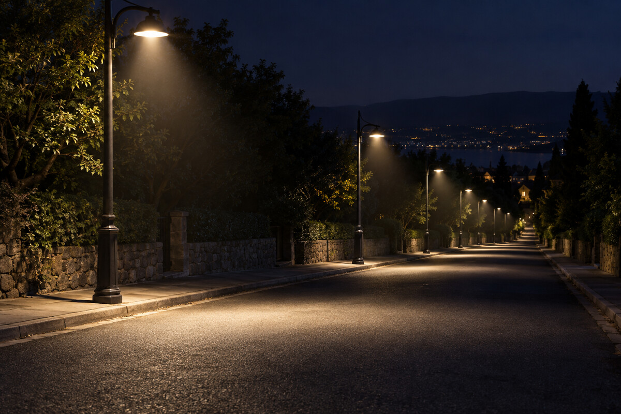
1
BASAMAK 1 / 4
Temel
Önce sezgi: ışığın nasıl yayıldığını gör ve birbirine çok benzeyen üç büyüklüğü formülsüz ayırt et.
01 Önce gözlemle: sokak lambalarının altı
02 Işık kaynakları ve doğrusal yayılma
Her sokak lambası kaldırımda kendi ışık havuzunu oluşturur: direğin dibi en aydınlık yerdir, lambadan uzaklaştıkça parlaklık hızla azalır. Lambaların arasında kalan sönük bölgeler, aydınlanmanın uzaklıkla ne kadar çabuk düştüğünü gösterir; bu düşüşün kuralını ikinci basamakta sayılarla bulacağız.
03 Üç büyüklük, üç soru
dersler.perinet.org/isik-siddeti.html
06
Notes:
Basamak 1 — Temel: Önce sezgi: ışığın nasıl yayıldığını gör ve birbirine çok benzeyen üç büyüklüğü formülsüz ayırt et.
01 Önce gözlemle: sokak lambalarının altı
02 Işık kaynakları ve doğrusal yayılma
03 Üç büyüklük, üç soru
Görsel: Her sokak lambası kaldırımda kendi ışık havuzunu oluşturur: direğin dibi en aydınlık yerdir, lambadan uzaklaştıkça parlaklık hızla azalır. Lambaların arasında kalan sönük bölgeler, aydınlanmanın uzaklıkla ne kadar çabuk düştüğünü gösterir; bu düşüşün kuralını ikinci basamakta sayılarla bulacağız.

Slide 7
1 / 4 TEMEL · ADIM 1 / 3
01
Önce gözlemle: sokak lambalarının altı
Gece, lambalarla aydınlatılmış bir sokakta yürüdüğünü düşün.
Bir direğin dibine geldiğinde kaldırım parlak, yüzün ve ellerin aydınlıktır.
Birkaç adım uzaklaştığında ışık hızla zayıflar; iki direğin arasında kaldırım belirgin biçimde kararır, sonra bir sonraki direğe yaklaştıkça yeniden aydınlanır.
Lambalar aynı, ışıkları aynı; değişen yalnızca senin lambaya göre yerin.
dersler.perinet.org/isik-siddeti.html
07
Notes:
Önce gözlemle: sokak lambalarının altı — adım 1/3
• Gece, lambalarla aydınlatılmış bir sokakta yürüdüğünü düşün.
• Bir direğin dibine geldiğinde kaldırım parlak, yüzün ve ellerin aydınlıktır.
• Birkaç adım uzaklaştığında ışık hızla zayıflar; iki direğin arasında kaldırım belirgin biçimde kararır, sonra bir sonraki direğe yaklaştıkça yeniden aydınlanır.
• Lambalar aynı, ışıkları aynı; değişen yalnızca senin lambaya göre yerin.

Slide 8
1 / 4 TEMEL · ADIM 2 / 3
01
Önce gözlemle: sokak lambalarının altı
Bu kısa yürüyüşte, bu konunun bütün temel gözlemleri saklı:
Işık doğrular boyunca gider: gölgen hep lambanın tam ters yönüne düşer ve sen yürüdükçe lambaya göre konumunla birlikte döner.
Uzaklaştıkça sönükleşir, hem de hızla: direkten birkaç adım uzaklaşmak kaldırımı gözle görülür biçimde karartır.
Eğik gelen ışık daha az aydınlatır: direkten uzaklaştıkça ışık kaldırıma daha yatık gelir ve aynı ışık daha geniş bir alana yayılır.
Kaynak ile yüzey ayrı şeylerdir: lamba her yerde aynı ışığı saçar, ama kaldırımın her yeri aynı aydınlanmaz.
dersler.perinet.org/isik-siddeti.html
08
Notes:
Önce gözlemle: sokak lambalarının altı — adım 2/3
• Bu kısa yürüyüşte, bu konunun bütün temel gözlemleri saklı:
• Işık doğrular boyunca gider: gölgen hep lambanın tam ters yönüne düşer ve sen yürüdükçe lambaya göre konumunla birlikte döner.
• Uzaklaştıkça sönükleşir, hem de hızla: direkten birkaç adım uzaklaşmak kaldırımı gözle görülür biçimde karartır.
• Eğik gelen ışık daha az aydınlatır: direkten uzaklaştıkça ışık kaldırıma daha yatık gelir ve aynı ışık daha geniş bir alana yayılır.
• Kaynak ile yüzey ayrı şeylerdir: lamba her yerde aynı ışığı saçar, ama kaldırımın her yeri aynı aydınlanmaz.

Slide 9
1 / 4 TEMEL · ADIM 3 / 3
01
Önce gözlemle: sokak lambalarının altı
Son madde konunun kalbidir: “lamba ne kadar ışık veriyor?” ile “bu nokta ne kadar aydınlık?” iki ayrı sorudur.
Önce ışığın nasıl yayıldığına, sonra bu iki soruyu ayıran büyüklüklere bakalım.
dersler.perinet.org/isik-siddeti.html
09
Notes:
Önce gözlemle: sokak lambalarının altı — adım 3/3
• Son madde konunun kalbidir: “lamba ne kadar ışık veriyor?” ile “bu nokta ne kadar aydınlık?” iki ayrı sorudur.
• Önce ışığın nasıl yayıldığına, sonra bu iki soruyu ayıran büyüklüklere bakalım.

Slide 10
1 / 4 TEMEL
01
Önce gözlemle: sokak lambalarının altı
KISACA · BU BÖLÜMDE ÖĞRENDİK
Işık doğrular boyunca gider ve kaynaktan uzaklaştıkça hızla zayıflar. Lambanın verdiği ışık ile bir noktanın ne kadar aydınlandığı ayrı şeylerdir.
dersler.perinet.org/isik-siddeti.html
10
Notes:
Kısaca: Işık doğrular boyunca gider ve kaynaktan uzaklaştıkça hızla zayıflar. Lambanın verdiği ışık ile bir noktanın ne kadar aydınlandığı ayrı şeylerdir.
Sınıfa bu cümleyi kendi sözleriyle tekrar ettirin.

Slide 11
1 / 4 TEMEL
DÜŞÜN
İki sokak lambasının tam ortasında dururken neden iki gölgen olur?
?
01 · Önce gözlemle: sokak lambalarının altı Cevap bir sonraki slaytta
dersler.perinet.org/isik-siddeti.html
11
Notes:
Düşün: İki sokak lambasının tam ortasında dururken neden iki gölgen olur?
Sınıfa sorun, birkaç tahmin alın; sonra cevap slaytına geçin.
Cevap: Her lambanın ışığı sana doğru düz bir çizgi boyunca gelir ve bedenin her birini ayrı bir doğrultuda keser. Bu yüzden kaldırımda, lambaların ters yönlerine düşen iki ayrı gölge oluşur. Gölgeler tam karanlık değildir, çünkü birinin gölgesi ötekinin ışığıyla aydınlanır.

Slide 12
1 / 4 TEMEL
!
Cevap
İki sokak lambasının tam ortasında dururken neden iki gölgen olur?
Her lambanın ışığı sana doğru düz bir çizgi boyunca gelir ve bedenin her birini ayrı bir doğrultuda keser. Bu yüzden kaldırımda, lambaların ters yönlerine düşen iki ayrı gölge oluşur. Gölgeler tam karanlık değildir, çünkü birinin gölgesi ötekinin ışığıyla aydınlanır.
dersler.perinet.org/isik-siddeti.html
12
Notes:
Cevap: Her lambanın ışığı sana doğru düz bir çizgi boyunca gelir ve bedenin her birini ayrı bir doğrultuda keser. Bu yüzden kaldırımda, lambaların ters yönlerine düşen iki ayrı gölge oluşur. Gölgeler tam karanlık değildir, çünkü birinin gölgesi ötekinin ışığıyla aydınlanır.

Slide 13
1 / 4 TEMEL · ADIM 1 / 5
02
Işık kaynakları ve doğrusal yayılma
Işığı kendisi üreten cisimlere ışık kaynağı denir: Güneş, ampul, mum alevi, telefon ekranı.
Ay ya da bir kitap sayfası ise kaynak değildir; üzerlerine düşen ışığı yansıtarak görünürler.
Işık, saydam ve türdeş bir ortamda doğrular boyunca yayılır; gölge ve yarı gölgenin oluşması bunun doğrudan kanıtıdır.
dersler.perinet.org/isik-siddeti.html
13
Notes:
Işık kaynakları ve doğrusal yayılma — adım 1/5
• Işığı kendisi üreten cisimlere ışık kaynağı denir: Güneş, ampul, mum alevi, telefon ekranı.
• Ay ya da bir kitap sayfası ise kaynak değildir; üzerlerine düşen ışığı yansıtarak görünürler.
• Işık, saydam ve türdeş bir ortamda doğrular boyunca yayılır; gölge ve yarı gölgenin oluşması bunun doğrudan kanıtıdır.

Slide 14
1 / 4 TEMEL · ADIM 2 / 5
02
Işık kaynakları ve doğrusal yayılma
Noktasal kaynak: boyutları, uzaklığın yanında ihmal edilebilen kaynak. Bu konudaki bağıntılar noktasal kaynaklar içindir.
Yaygın kaynak: boyutu ihmal edilemeyen kaynak; yarı gölge oluşturur.
dersler.perinet.org/isik-siddeti.html
14
Notes:
Işık kaynakları ve doğrusal yayılma — adım 2/5
• Noktasal kaynak: boyutları, uzaklığın yanında ihmal edilebilen kaynak. Bu konudaki bağıntılar noktasal kaynaklar içindir.
• Yaygın kaynak: boyutu ihmal edilemeyen kaynak; yarı gölge oluşturur.

Slide 15
1 / 4 TEMEL · ADIM 3 / 5
02
Işık kaynakları ve doğrusal yayılma
Noktasal bir kaynağın önüne bir cisim koyduğunda perdede keskin kenarlı bir tam gölge oluşur: perdenin her noktası kaynağı ya görür ya görmez.
Kaynak büyüdüğünde perdenin bazı noktaları kaynağın yalnızca bir kısmını görür; bu ara bölgeye yarı gölge denir.
Bir kaynağın noktasal sayılıp sayılmaması boyutuna değil, boyutunun uzaklığa oranına bağlıdır.
dersler.perinet.org/isik-siddeti.html
15
Notes:
Işık kaynakları ve doğrusal yayılma — adım 3/5
• Noktasal bir kaynağın önüne bir cisim koyduğunda perdede keskin kenarlı bir tam gölge oluşur: perdenin her noktası kaynağı ya görür ya görmez.
• Kaynak büyüdüğünde perdenin bazı noktaları kaynağın yalnızca bir kısmını görür; bu ara bölgeye yarı gölge denir.
• Bir kaynağın noktasal sayılıp sayılmaması boyutuna değil, boyutunun uzaklığa oranına bağlıdır.

Slide 16
1 / 4 TEMEL · ADIM 4 / 5
02
Işık kaynakları ve doğrusal yayılma
Neden noktasal kabul ediyoruz? Bir lambaya 10 metreden bakarken 10 cm'lik boyutu önemsizdir. Aynı lambaya 10 cm'den bakarken ise ters kare yasası artık geçerli değildir.
dersler.perinet.org/isik-siddeti.html
16
Notes:
Işık kaynakları ve doğrusal yayılma — adım 4/5
Neden noktasal kabul ediyoruz? Bir lambaya 10 metreden bakarken 10 cm'lik boyutu önemsizdir. Aynı lambaya 10 cm'den bakarken ise ters kare yasası artık geçerli değildir.

Slide 17
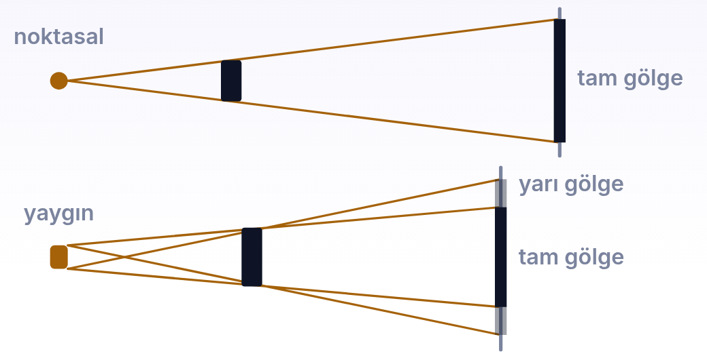
1 / 4 TEMEL · ADIM 5 / 5
02
Işık kaynakları ve doğrusal yayılma
Işık doğrular boyunca yayıldığı için gölgeler keskin kenarlıdır. Noktasal bir kaynakta perdenin her noktası ya ışık alır ya almaz — arada ara ton yoktur. Kaynak büyüdüğünde ise perdenin bazı noktaları kaynağın yalnızca bir kısmını görebilir; o bölgeye yarı gölge denir. Güneş tutulmasında tam ve parçalı tutulma bölgeleri tam olarak bu iki bölgedir.
dersler.perinet.org/isik-siddeti.html
17
Notes:
Işık kaynakları ve doğrusal yayılma — şekil
Işık doğrular boyunca yayıldığı için gölgeler keskin kenarlıdır. Noktasal bir kaynakta perdenin her noktası ya ışık alır ya almaz — arada ara ton yoktur. Kaynak büyüdüğünde ise perdenin bazı noktaları kaynağın yalnızca bir kısmını görebilir; o bölgeye yarı gölge denir. Güneş tutulmasında tam ve parçalı tutulma bölgeleri tam olarak bu iki bölgedir.

Slide 18
1 / 4 TEMEL
02
Işık kaynakları ve doğrusal yayılma
KISACA · BU BÖLÜMDE ÖĞRENDİK
Işık türdeş ortamda doğrular boyunca yayılır; gölgeler bunun kanıtıdır. Boyutu uzaklığın yanında önemsiz olan kaynak noktasaldır ve bu konunun bağıntıları onun içindir.
dersler.perinet.org/isik-siddeti.html
18
Notes:
Kısaca: Işık türdeş ortamda doğrular boyunca yayılır; gölgeler bunun kanıtıdır. Boyutu uzaklığın yanında önemsiz olan kaynak noktasaldır ve bu konunun bağıntıları onun içindir.
Sınıfa bu cümleyi kendi sözleriyle tekrar ettirin.

Slide 19
1 / 4 TEMEL
DÜŞÜN
Güneş dev bir kaynak olduğu hâlde gölgemizin kenarı neden oldukça keskindir?
?
02 · Işık kaynakları ve doğrusal yayılma Cevap bir sonraki slaytta
dersler.perinet.org/isik-siddeti.html
19
Notes:
Düşün: Güneş dev bir kaynak olduğu hâlde gölgemizin kenarı neden oldukça keskindir?
Sınıfa sorun, birkaç tahmin alın; sonra cevap slaytına geçin.
Cevap: Güneş çok büyüktür ama çok da uzaktır; gökyüzünde yalnızca yarım derece kadar yer kaplar. Boyutunun uzaklığa oranı küçük olduğu için neredeyse noktasal davranır. Yerden 1 m yüksekteki bir cismin gölgesinde yarı gölge şeridi yalnızca 1 cm kadardır.

Slide 20
1 / 4 TEMEL
!
Cevap
Güneş dev bir kaynak olduğu hâlde gölgemizin kenarı neden oldukça keskindir?
Güneş çok büyüktür ama çok da uzaktır; gökyüzünde yalnızca yarım derece kadar yer kaplar. Boyutunun uzaklığa oranı küçük olduğu için neredeyse noktasal davranır. Yerden 1 m yüksekteki bir cismin gölgesinde yarı gölge şeridi yalnızca 1 cm kadardır.
dersler.perinet.org/isik-siddeti.html
20
Notes:
Cevap: Güneş çok büyüktür ama çok da uzaktır; gökyüzünde yalnızca yarım derece kadar yer kaplar. Boyutunun uzaklığa oranı küçük olduğu için neredeyse noktasal davranır. Yerden 1 m yüksekteki bir cismin gölgesinde yarı gölge şeridi yalnızca 1 cm kadardır.

Slide 21
1 / 4 TEMEL · ADIM 1 / 5
03
Üç büyüklük, üç soru
Bir lambaya üç farklı soru sorabilirsin ve her birinin cevabı ayrı bir büyüklüktür.
Bunları bir bahçe fıskiyesiyle düşünmek kolaylaştırır.
Fıskiye saniyede belli bir miktar su püskürtür; suyun bir kısmı bir yöne, bir kısmı başka yöne gider; çimin her metrekaresi de bundan kendi payını alır.
Işıkta da durum tam olarak böyledir:
dersler.perinet.org/isik-siddeti.html
21
Notes:
Üç büyüklük, üç soru — adım 1/5
• Bir lambaya üç farklı soru sorabilirsin ve her birinin cevabı ayrı bir büyüklüktür.
• Bunları bir bahçe fıskiyesiyle düşünmek kolaylaştırır.
• Fıskiye saniyede belli bir miktar su püskürtür; suyun bir kısmı bir yöne, bir kısmı başka yöne gider; çimin her metrekaresi de bundan kendi payını alır.
• Işıkta da durum tam olarak böyledir:

Slide 22
1 / 4 TEMEL · ADIM 2 / 5
03
Üç büyüklük, üç soru
Toplam ne kadar ışık? Kaynağın her yöne birden saçtığı ışığın tamamı: ışık akısı. Fıskiyenin saniyede püskürttüğü toplam su gibi.
Bu yöne ne kadar ışık? Akının belli bir doğrultudaki yoğunluğu: ışık şiddeti. Fıskiyenin tek bir yöne gönderdiği su gibi.
Buraya ne kadar ışık düşüyor? Bir yüzeyin birim alanına düşen pay: aydınlanma şiddeti. Çimin bir metrekaresinin ıslanması gibi.
dersler.perinet.org/isik-siddeti.html
22
Notes:
Üç büyüklük, üç soru — adım 2/5
• Toplam ne kadar ışık? Kaynağın her yöne birden saçtığı ışığın tamamı: ışık akısı. Fıskiyenin saniyede püskürttüğü toplam su gibi.
• Bu yöne ne kadar ışık? Akının belli bir doğrultudaki yoğunluğu: ışık şiddeti. Fıskiyenin tek bir yöne gönderdiği su gibi.
• Buraya ne kadar ışık düşüyor? Bir yüzeyin birim alanına düşen pay: aydınlanma şiddeti. Çimin bir metrekaresinin ıslanması gibi.

Slide 23
1 / 4 TEMEL · ADIM 3 / 5
03
Üç büyüklük, üç soru
İlk ikisi kaynağın, üçüncüsü yüzeyin özelliğidir.
Lambayı masaya yaklaştırınca lambanın akısı da şiddeti de değişmez; değişen, masanın aydınlanmasıdır.
Ampul kutusunda yazan “watt” ise bu üçünden hiçbiri değildir: ampulün çektiği elektrik gücüdür, verdiği ışık değil.
dersler.perinet.org/isik-siddeti.html
23
Notes:
Üç büyüklük, üç soru — adım 3/5
• İlk ikisi kaynağın, üçüncüsü yüzeyin özelliğidir.
• Lambayı masaya yaklaştırınca lambanın akısı da şiddeti de değişmez; değişen, masanın aydınlanmasıdır.
• Ampul kutusunda yazan “watt” ise bu üçünden hiçbiri değildir: ampulün çektiği elektrik gücüdür, verdiği ışık değil.

Slide 24
1 / 4 TEMEL · ADIM 4 / 5
03
Üç büyüklük, üç soru
Büyüklük | Simge | Birim | Neyin özelliği
Işık akısı | Φ | lümen (lm) | kaynağın
Işık şiddeti | I | kandela (cd) | kaynağın, bir yönde
Aydınlanma şiddeti | E | lüks (lx) | yüzeyin
dersler.perinet.org/isik-siddeti.html
24
Notes:
Üç büyüklük, üç soru — adım 4/5
Büyüklük | Simge | Birim | Neyin özelliği
Işık akısı | Φ | lümen (lm) | kaynağın
Işık şiddeti | I | kandela (cd) | kaynağın, bir yönde
Aydınlanma şiddeti | E | lüks (lx) | yüzeyin

Slide 25
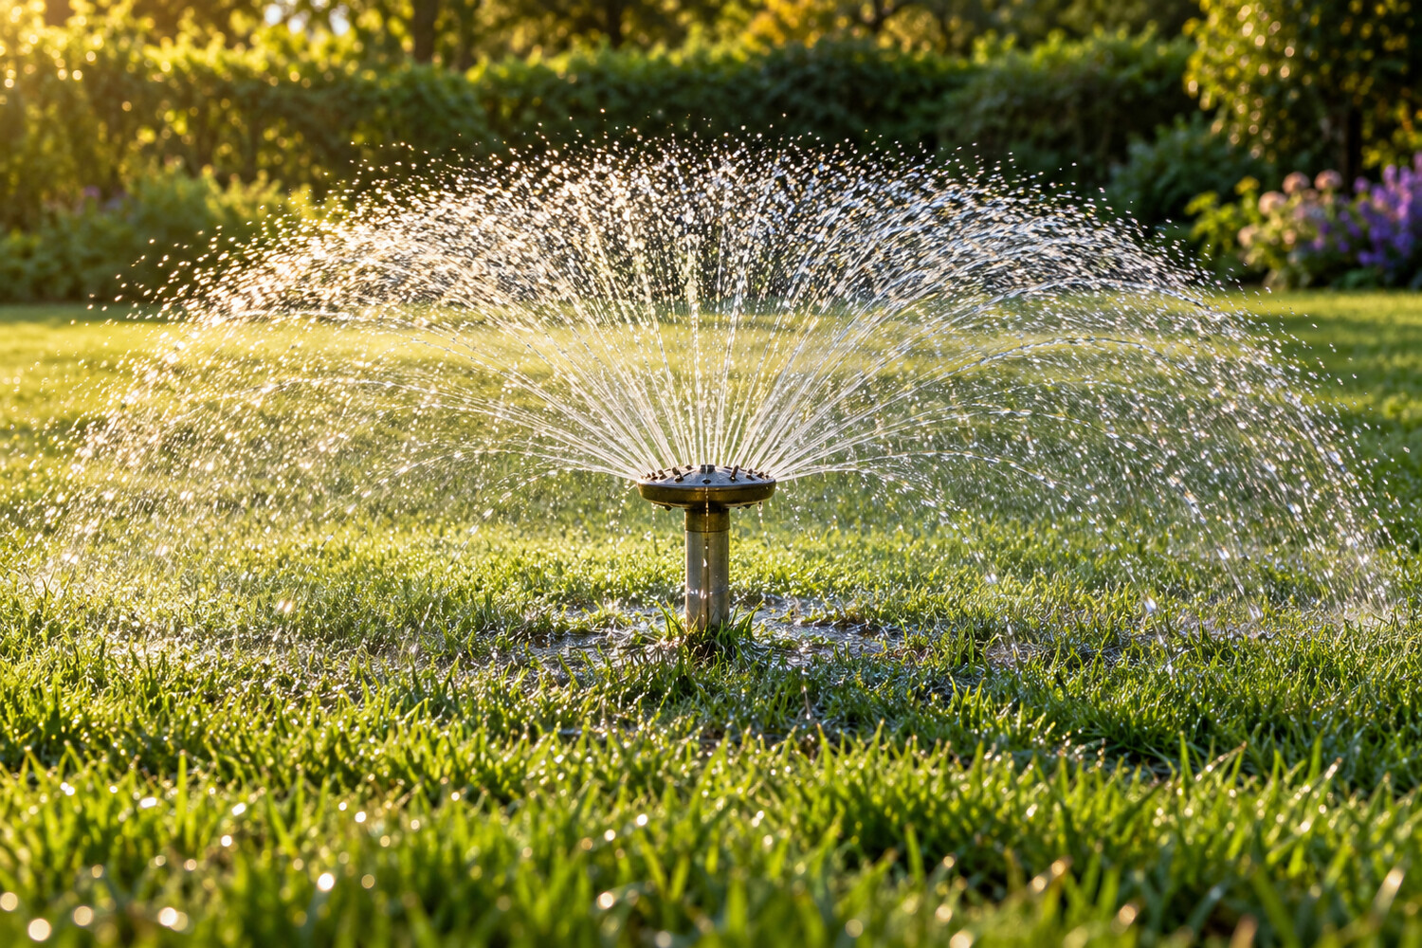
1 / 4 TEMEL · ADIM 5 / 5
03
Üç büyüklük, üç soru
Işığı fıskiye gibi düşün: fıskiyenin saniyede püskürttüğü toplam su ışık akısına, tek bir yöne giden su ışık şiddetine, çimin bir metrekaresine düşen su da aydınlanmaya benzer. Fıskiyeden uzaklaştıkça aynı su daha geniş bir alana dağılır; ışıkta da kaynaktan uzaklaşınca her metrekareye daha az ışık düşer.
dersler.perinet.org/isik-siddeti.html
25
Notes:
Üç büyüklük, üç soru — şekil
Işığı fıskiye gibi düşün: fıskiyenin saniyede püskürttüğü toplam su ışık akısına, tek bir yöne giden su ışık şiddetine, çimin bir metrekaresine düşen su da aydınlanmaya benzer. Fıskiyeden uzaklaştıkça aynı su daha geniş bir alana dağılır; ışıkta da kaynaktan uzaklaşınca her metrekareye daha az ışık düşer.

Slide 26
1 / 4 TEMEL
03
Üç büyüklük, üç soru
KISACA · BU BÖLÜMDE ÖĞRENDİK
Akı kaynağın saçtığı toplam ışık, şiddet bunun bir yöndeki yoğunluğu, aydınlanma ise yüzeyin birim alanına düşen paydır. İlk ikisi kaynağın, üçüncüsü yüzeyin özelliğidir.
dersler.perinet.org/isik-siddeti.html
26
Notes:
Kısaca: Akı kaynağın saçtığı toplam ışık, şiddet bunun bir yöndeki yoğunluğu, aydınlanma ise yüzeyin birim alanına düşen paydır. İlk ikisi kaynağın, üçüncüsü yüzeyin özelliğidir.
Sınıfa bu cümleyi kendi sözleriyle tekrar ettirin.

Slide 27
1 / 4 TEMEL
DÜŞÜN
Aynı lamba masanı aydınlatıyor ama odanın köşesi loş kalıyorsa hangi büyüklük değişmiştir?
?
03 · Üç büyüklük, üç soru Cevap bir sonraki slaytta
dersler.perinet.org/isik-siddeti.html
27
Notes:
Düşün: Aynı lamba masanı aydınlatıyor ama odanın köşesi loş kalıyorsa hangi büyüklük değişmiştir?
Sınıfa sorun, birkaç tahmin alın; sonra cevap slaytına geçin.
Cevap: Yalnızca aydınlanma. Lambanın akısı ve şiddeti her yer için aynıdır, çünkü ikisi de lambanın özelliğidir. Köşe hem daha uzakta olduğu hem de ışığı daha eğik aldığı için metrekaresine daha az ışık düşer.

Slide 28
1 / 4 TEMEL
!
Cevap
Aynı lamba masanı aydınlatıyor ama odanın köşesi loş kalıyorsa hangi büyüklük değişmiştir?
Yalnızca aydınlanma. Lambanın akısı ve şiddeti her yer için aynıdır, çünkü ikisi de lambanın özelliğidir. Köşe hem daha uzakta olduğu hem de ışığı daha eğik aldığı için metrekaresine daha az ışık düşer.
dersler.perinet.org/isik-siddeti.html
28
Notes:
Cevap: Yalnızca aydınlanma. Lambanın akısı ve şiddeti her yer için aynıdır, çünkü ikisi de lambanın özelliğidir. Köşe hem daha uzakta olduğu hem de ışığı daha eğik aldığı için metrekaresine daha az ışık düşer.

Slide 29
2
TEMEL BAĞINTILAR
I = Φ / ω
ışık şiddeti (cd)
BASAMAK 2 / 4
Φ = 4π · I
nokta kaynağın toplam akısı
Orta
E = Φ / A
aydınlanma şiddeti (lx)
Bağıntılar: lümen, kandela ve lüks arasındaki bağlar; ters kare yasası ve cosθ çarpanı nereden geliyor, gerçek sayılarla.
E = I · cosθ / d²
uzaklık ve eğim
04 Işık akısı (Φ)
05 Işık şiddeti (I) ve katı açı
06 Aydınlanma şiddeti (E)
07 Ters kare yasası
08 Eğik yüzeyler: cosθ çarpanı
09 Sayılarla hisset: kaç lüks?
dersler.perinet.org/isik-siddeti.html
29
Notes:
Basamak 2 — Orta: Bağıntılar: lümen, kandela ve lüks arasındaki bağlar; ters kare yasası ve cosθ çarpanı nereden geliyor, gerçek sayılarla.
04 Işık akısı (Φ)
05 Işık şiddeti (I) ve katı açı
06 Aydınlanma şiddeti (E)
07 Ters kare yasası
08 Eğik yüzeyler: cosθ çarpanı
09 Sayılarla hisset: kaç lüks?

Slide 30
2 / 4 ORTA · ADIM 1 / 4
04
Işık akısı (Φ)
Işık akısı, kaynağın birim zamanda yaydığı görünür ışık enerjisidir.
Birimi lümen (lm)'dir.
Ampul kutusunda yazan değer budur; watt ise ampulün çektiği elektrik gücüdür, yaydığı ışık değil.
İkisini birbirine bağlayan büyüklüğe ışık verimliliği denir: her watt elektrik başına kaç lümen ışık elde edildiği.
verimlilik = Φ / P
birim: lm / W
dersler.perinet.org/isik-siddeti.html
30
Notes:
Işık akısı (Φ) — adım 1/4
• Işık akısı, kaynağın birim zamanda yaydığı görünür ışık enerjisidir.
• Birimi lümen (lm)'dir.
• Ampul kutusunda yazan değer budur; watt ise ampulün çektiği elektrik gücüdür, yaydığı ışık değil.
• İkisini birbirine bağlayan büyüklüğe ışık verimliliği denir: her watt elektrik başına kaç lümen ışık elde edildiği.
verimlilik = Φ / P birim: lm / W

Slide 31
2 / 4 ORTA · ADIM 2 / 4
04
Işık akısı (Φ)
Ampul | Çektiği güç | Işık akısı | Verimlilik
Akkor | 60 W | ≈ 800 lm | ≈ 13 lm/W
Akkor | 100 W | ≈ 1400 lm | ≈ 14 lm/W
LED | 10 W | ≈ 800 lm | ≈ 80 lm/W
LED | 9 W | ≈ 800 lm | ≈ 89 lm/W
dersler.perinet.org/isik-siddeti.html
31
Notes:
Işık akısı (Φ) — adım 2/4
Ampul | Çektiği güç | Işık akısı | Verimlilik
Akkor | 60 W | ≈ 800 lm | ≈ 13 lm/W
Akkor | 100 W | ≈ 1400 lm | ≈ 14 lm/W
LED | 10 W | ≈ 800 lm | ≈ 80 lm/W
LED | 9 W | ≈ 800 lm | ≈ 89 lm/W

Slide 32
2 / 4 ORTA · ADIM 3 / 4
04
Işık akısı (Φ)
Tablo, anlatımın başındaki sorunun cevabıdır.
Akkor ampuller varken “60 watt” demek “yaklaşık 800 lümen” demekle aynı şeydi, çünkü bütün akkor ampuller kabaca aynı verimlilikteydi.
LED'ler aynı ışığı altı kat daha az elektrikle verince watt artık ışığı anlatmaz oldu; kutulara lümen yazılmaya başlandı.
Sayfanın 04 numaralı bölümündeki oda tasarımında da ampul başına değer lümen olarak seçilir.
dersler.perinet.org/isik-siddeti.html
32
Notes:
Işık akısı (Φ) — adım 3/4
• Tablo, anlatımın başındaki sorunun cevabıdır.
• Akkor ampuller varken “60 watt” demek “yaklaşık 800 lümen” demekle aynı şeydi, çünkü bütün akkor ampuller kabaca aynı verimlilikteydi.
• LED'ler aynı ışığı altı kat daha az elektrikle verince watt artık ışığı anlatmaz oldu; kutulara lümen yazılmaya başlandı.
• Sayfanın 04 numaralı bölümündeki oda tasarımında da ampul başına değer lümen olarak seçilir.

Slide 33
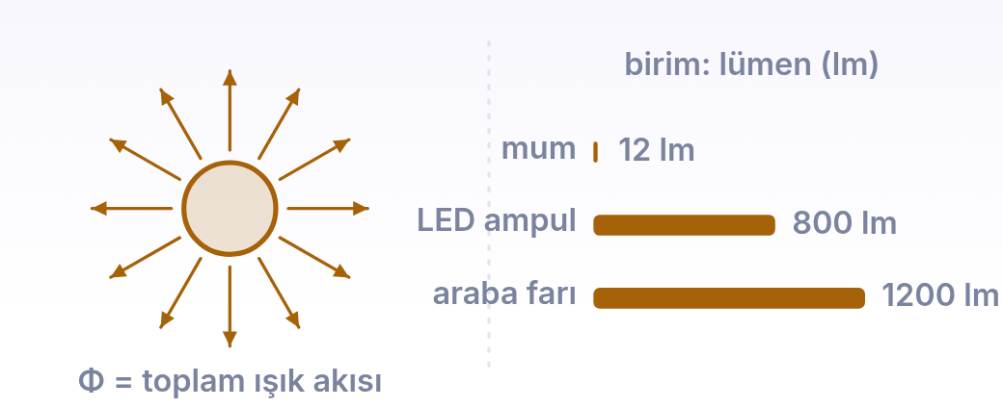
2 / 4 ORTA · ADIM 4 / 4
04
Işık akısı (Φ)
Işık akısı, kaynağın her yöne birden yaydığı görünür ışığın toplamıdır; birimi lümendir. Ampul kutusundaki watt değeri kaynağın harcadığı elektrik gücünü söyler, ürettiği ışığı değil — bu yüzden 9 W'lık bir LED, 60 W'lık akkor ampulle aynı 800 lümeni verebilir.
dersler.perinet.org/isik-siddeti.html
33
Notes:
Işık akısı (Φ) — şekil
Işık akısı, kaynağın her yöne birden yaydığı görünür ışığın toplamıdır; birimi lümendir. Ampul kutusundaki watt değeri kaynağın harcadığı elektrik gücünü söyler, ürettiği ışığı değil — bu yüzden 9 W'lık bir LED, 60 W'lık akkor ampulle aynı 800 lümeni verebilir.

Slide 34
2 / 4 ORTA
04
Işık akısı (Φ)
KISACA · BU BÖLÜMDE ÖĞRENDİK
Işık akısı kaynağın her yöne saçtığı toplam görünür ışıktır ve lümenle ölçülür. Watt çekilen elektrik gücüdür; LED aynı lümeni akkor ampulün altıda biri kadar wattla verir.
dersler.perinet.org/isik-siddeti.html
34
Notes:
Kısaca: Işık akısı kaynağın her yöne saçtığı toplam görünür ışıktır ve lümenle ölçülür. Watt çekilen elektrik gücüdür; LED aynı lümeni akkor ampulün altıda biri kadar wattla verir.
Sınıfa bu cümleyi kendi sözleriyle tekrar ettirin.

Slide 35
2 / 4 ORTA · ADIM 1 / 6
05
Işık şiddeti (I) ve katı açı
Işık şiddeti, kaynağın belli bir doğrultuda, birim katı açıya gönderdiği akıdır.
Birimi kandela (cd)'dır ve SI'nın yedi temel biriminden biridir.
Tanımı anlamak için önce “katı açıyı” tanımak gerekir.
dersler.perinet.org/isik-siddeti.html
35
Notes:
Işık şiddeti (I) ve katı açı — adım 1/6
• Işık şiddeti, kaynağın belli bir doğrultuda, birim katı açıya gönderdiği akıdır.
• Birimi kandela (cd)'dır ve SI'nın yedi temel biriminden biridir.
• Tanımı anlamak için önce “katı açıyı” tanımak gerekir.

Slide 36
2 / 4 ORTA · ADIM 2 / 6
05
Işık şiddeti (I) ve katı açı
Düzlemde açıyı radyanla ölçersin: yay uzunluğu bölü yarıçap.
Uzayda aynı fikir bir koni için kullanılır.
Katı açı ω, kürenin merkezinden bakıldığında bir yüzeyin kapladığı açıdır ve ω = A / r² ile hesaplanır; birimi steradyan (sr)'dır.
1 m yarıçaplı bir kürenin yüzeyindeki 1 m²'lik bir parça 1 sr kaplar.
Tüm küre 4π ≈ 12,57 sr'dır.
ω = A / r²
I = Φ / ω
1 cd = 1 lm / sr
dersler.perinet.org/isik-siddeti.html
36
Notes:
Işık şiddeti (I) ve katı açı — adım 2/6
• Düzlemde açıyı radyanla ölçersin: yay uzunluğu bölü yarıçap.
• Uzayda aynı fikir bir koni için kullanılır.
• Katı açı ω, kürenin merkezinden bakıldığında bir yüzeyin kapladığı açıdır ve ω = A / r² ile hesaplanır; birimi steradyan (sr)'dır.
• 1 m yarıçaplı bir kürenin yüzeyindeki 1 m²'lik bir parça 1 sr kaplar.
• Tüm küre 4π ≈ 12,57 sr'dır.
ω = A / r² I = Φ / ω 1 cd = 1 lm / sr

Slide 37
2 / 4 ORTA · ADIM 3 / 6
05
Işık şiddeti (I) ve katı açı
Formüldeki harfler ne anlama geliyor?
Sembol | Anlamı | Birimi
Φ | ışık akısı: koninin içinden geçen ışık miktarı | lümen (lm)
I | ışık şiddeti: o yöne giden ışığın yoğunluğu | kandela (cd)
ω | katı açı: ışık konisinin ne kadar geniş olduğu | steradyan (sr)
A | koninin, kaynağı saran küre üzerinde kapladığı alan | m²
r | o kürenin yarıçapı, yani kaynağa uzaklık | m
dersler.perinet.org/isik-siddeti.html
37
Notes:
Işık şiddeti (I) ve katı açı — adım 3/6
Formüldeki harfler ne anlama geliyor?
Sembol | Anlamı | Birimi
Φ | ışık akısı: koninin içinden geçen ışık miktarı | lümen (lm)
I | ışık şiddeti: o yöne giden ışığın yoğunluğu | kandela (cd)
ω | katı açı: ışık konisinin ne kadar geniş olduğu | steradyan (sr)
A | koninin, kaynağı saran küre üzerinde kapladığı alan | m²
r | o kürenin yarıçapı, yani kaynağa uzaklık | m

Slide 38
2 / 4 ORTA · ADIM 4 / 6
05
Işık şiddeti (I) ve katı açı
Toplam akı nereden geliyor?
Tanımı çevir: I = Φ/ω ise bir koninin içindeki akı Φ = I·ω'dır.
Eşit yayan kaynak: ışığı her yöne eşit yayan noktasal kaynakta I her doğrultuda aynıdır.
Bütün uzay: kaynağı saran kürenin tamamı için ω = 4πr²/r² = 4π sr.
Sonuç: toplam akı Φ(toplam) = 4π·I olur; yani akı, şiddetin yaklaşık 12,6 katıdır.
Φ = I · ω
Φ(toplam) = 4π · I
dersler.perinet.org/isik-siddeti.html
38
Notes:
Işık şiddeti (I) ve katı açı — adım 4/6
Toplam akı nereden geliyor?
• Tanımı çevir: I = Φ/ω ise bir koninin içindeki akı Φ = I·ω'dır.
• Eşit yayan kaynak: ışığı her yöne eşit yayan noktasal kaynakta I her doğrultuda aynıdır.
• Bütün uzay: kaynağı saran kürenin tamamı için ω = 4πr²/r² = 4π sr.
• Sonuç: toplam akı Φ(toplam) = 4π·I olur; yani akı, şiddetin yaklaşık 12,6 katıdır.
Φ = I · ω Φ(toplam) = 4π · I

Slide 39
2 / 4 ORTA · ADIM 5 / 6
05
Işık şiddeti (I) ve katı açı
Noktasal bir kaynak ışığı her yöne eşit yayarsa, çevresindeki tüm uzay 4π steradyan olduğu için toplam akı 4π·I olur.
Bir mum yaklaşık 1 cd şiddetindedir; toplam akısı 4π · 1 ≈ 12,6 lm eder.
Bir el feneri ise aynı akıyı dar bir koniye sıkıştırır: 100 lümeni 0,1 sr'lık bir koniye toplayan fenerin şiddeti 100/0,1 = 1000 cd'dır.
Aynı 100 lümeni her yöne eşit saçan bir ampulün şiddeti yalnızca 100/12,57 ≈ 8 cd'dır.
dersler.perinet.org/isik-siddeti.html
39
Notes:
Işık şiddeti (I) ve katı açı — adım 5/6
• Noktasal bir kaynak ışığı her yöne eşit yayarsa, çevresindeki tüm uzay 4π steradyan olduğu için toplam akı 4π·I olur.
• Bir mum yaklaşık 1 cd şiddetindedir; toplam akısı 4π · 1 ≈ 12,6 lm eder.
• Bir el feneri ise aynı akıyı dar bir koniye sıkıştırır: 100 lümeni 0,1 sr'lık bir koniye toplayan fenerin şiddeti 100/0,1 = 1000 cd'dır.
• Aynı 100 lümeni her yöne eşit saçan bir ampulün şiddeti yalnızca 100/12,57 ≈ 8 cd'dır.

Slide 40
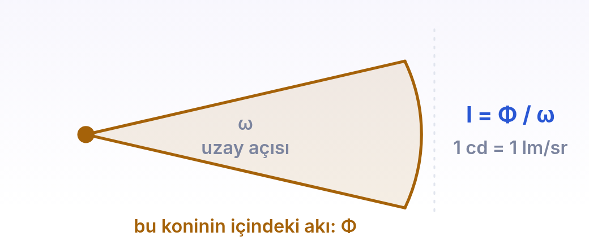
2 / 4 ORTA · ADIM 6 / 6
05
Işık şiddeti (I) ve katı açı
Bir kaynak ışığını her yöne eşit dağıtmayabilir: el feneri ışığın çoğunu dar bir koniye sıkıştırır, mum her yöne aynı miktarda yayar. Işık şiddeti, belli bir yöndeki akı yoğunluğudur — yani akının uzay açısına bölümü. Bu yüzden 100 lümenlik bir el feneri, 100 lümenlik bir mumdan çok daha parlak görünür: aynı akıyı çok daha küçük bir açıya sıkıştırmıştır.
dersler.perinet.org/isik-siddeti.html
40
Notes:
Işık şiddeti (I) ve katı açı — şekil
Bir kaynak ışığını her yöne eşit dağıtmayabilir: el feneri ışığın çoğunu dar bir koniye sıkıştırır, mum her yöne aynı miktarda yayar. Işık şiddeti, belli bir yöndeki akı yoğunluğudur — yani akının uzay açısına bölümü. Bu yüzden 100 lümenlik bir el feneri, 100 lümenlik bir mumdan çok daha parlak görünür: aynı akıyı çok daha küçük bir açıya sıkıştırmıştır.

Slide 41
2 / 4 ORTA
05
Işık şiddeti (I) ve katı açı
KISACA · BU BÖLÜMDE ÖĞRENDİK
Işık şiddeti birim katı açıya düşen akıdır: I = Φ/ω, birimi kandela. Her yöne eşit yayan noktasal kaynakta toplam akı Φ = 4π·I'dır.
dersler.perinet.org/isik-siddeti.html
41
Notes:
Kısaca: Işık şiddeti birim katı açıya düşen akıdır: I = Φ/ω, birimi kandela. Her yöne eşit yayan noktasal kaynakta toplam akı Φ = 4π·I'dır.
Sınıfa bu cümleyi kendi sözleriyle tekrar ettirin.

Slide 42
2 / 4 ORTA
DÜŞÜN
El fenerinin önündeki parlak yansıtıcıyı çıkarırsan ışık akısı mı, ışık şiddeti mi değişir?
?
05 · Işık şiddeti (I) ve katı açı Cevap bir sonraki slaytta
dersler.perinet.org/isik-siddeti.html
42
Notes:
Düşün: El fenerinin önündeki parlak yansıtıcıyı çıkarırsan ışık akısı mı, ışık şiddeti mi değişir?
Sınıfa sorun, birkaç tahmin alın; sonra cevap slaytına geçin.
Cevap: Akı hemen hemen aynı kalır; aynı LED aynı elektrikle aynı miktarda ışık üretir. Değişen, ileri doğrultudaki şiddettir: yansıtıcı ışığı dar bir koniye topluyordu, o gidince ışık geniş bir açıya dağılır ve karşıdaki duvardaki leke hem büyür hem sönükleşir.

Slide 43
2 / 4 ORTA
!
Cevap
El fenerinin önündeki parlak yansıtıcıyı çıkarırsan ışık akısı mı, ışık şiddeti mi değişir?
Akı hemen hemen aynı kalır; aynı LED aynı elektrikle aynı miktarda ışık üretir. Değişen, ileri doğrultudaki şiddettir: yansıtıcı ışığı dar bir koniye topluyordu, o gidince ışık geniş bir açıya dağılır ve karşıdaki duvardaki leke hem büyür hem sönükleşir.
dersler.perinet.org/isik-siddeti.html
43
Notes:
Cevap: Akı hemen hemen aynı kalır; aynı LED aynı elektrikle aynı miktarda ışık üretir. Değişen, ileri doğrultudaki şiddettir: yansıtıcı ışığı dar bir koniye topluyordu, o gidince ışık geniş bir açıya dağılır ve karşıdaki duvardaki leke hem büyür hem sönükleşir.

Slide 44
2 / 4 ORTA · ADIM 1 / 5
06
Aydınlanma şiddeti (E)
Aydınlanma şiddeti, bir yüzeyin birim alanına düşen ışık akısıdır.
Birimi lüks (lx)'tür.
Kaynağın değil, yüzeyin özelliğidir.
E = Φ / A
1 lx = 1 lm / m²
E = I / d²
dersler.perinet.org/isik-siddeti.html
44
Notes:
Aydınlanma şiddeti (E) — adım 1/5
• Aydınlanma şiddeti, bir yüzeyin birim alanına düşen ışık akısıdır.
• Birimi lüks (lx)'tür.
• Kaynağın değil, yüzeyin özelliğidir.
E = Φ / A 1 lx = 1 lm / m² E = I / d²

Slide 45
2 / 4 ORTA · ADIM 2 / 5
06
Aydınlanma şiddeti (E)
Formüldeki harfler ne anlama geliyor?
Sembol | Anlamı | Birimi
E | aydınlanma şiddeti: yüzeyin bir metrekaresine düşen ışık | lüks (lx)
Φ | yüzeye düşen toplam ışık akısı | lümen (lm)
A | ışığın düştüğü yüzeyin alanı | m²
I | kaynağın ışık şiddeti | kandela (cd)
d | kaynak ile yüzey arasındaki uzaklık | m
dersler.perinet.org/isik-siddeti.html
45
Notes:
Aydınlanma şiddeti (E) — adım 2/5
Formüldeki harfler ne anlama geliyor?
Sembol | Anlamı | Birimi
E | aydınlanma şiddeti: yüzeyin bir metrekaresine düşen ışık | lüks (lx)
Φ | yüzeye düşen toplam ışık akısı | lümen (lm)
A | ışığın düştüğü yüzeyin alanı | m²
I | kaynağın ışık şiddeti | kandela (cd)
d | kaynak ile yüzey arasındaki uzaklık | m

Slide 46
2 / 4 ORTA · ADIM 3 / 5
06
Aydınlanma şiddeti (E)
Aynı 100 lümen 1 m²'lik bir yüzeye düşerse aydınlanma 100 lx, 4 m²'lik bir yüzeye yayılırsa 25 lx olur.
Işığın toplam miktarı değişmemiştir, yalnızca daha çok metrekareye bölünmüştür.
Son bağıntı, E = I/d², bir sonraki bölümün konusu; aydınlanmayı doğrudan kaynağın şiddetine ve uzaklığa bağlar.
dersler.perinet.org/isik-siddeti.html
46
Notes:
Aydınlanma şiddeti (E) — adım 3/5
• Aynı 100 lümen 1 m²'lik bir yüzeye düşerse aydınlanma 100 lx, 4 m²'lik bir yüzeye yayılırsa 25 lx olur.
• Işığın toplam miktarı değişmemiştir, yalnızca daha çok metrekareye bölünmüştür.
• Son bağıntı, E = I/d², bir sonraki bölümün konusu; aydınlanmayı doğrudan kaynağın şiddetine ve uzaklığa bağlar.

Slide 47
2 / 4 ORTA · ADIM 4 / 5
06
Aydınlanma şiddeti (E)
İlk bağıntıyı tersine çevirmek, aydınlatma tasarımının temelidir: bir yüzeyin tamamını E düzeyinde aydınlatmak için gereken akı Φ = E·A'dır.
Sayfanın 04 numaralı bölümündeki başlangıç değerleriyle 16 m²'lik bir çalışma odasını 500 lx'e getirmek için 16 · 500 = 8000 lm gerekir; bu da 800 lümenlik 10 ampul eder.
Aydınlanmayı ölçen cihaza lüksmetre denir; birçok telefonun ön yüzünde de bu işi yapan küçük bir ışık algılayıcısı bulunur.
dersler.perinet.org/isik-siddeti.html
47
Notes:
Aydınlanma şiddeti (E) — adım 4/5
• İlk bağıntıyı tersine çevirmek, aydınlatma tasarımının temelidir: bir yüzeyin tamamını E düzeyinde aydınlatmak için gereken akı Φ = E·A'dır.
• Sayfanın 04 numaralı bölümündeki başlangıç değerleriyle 16 m²'lik bir çalışma odasını 500 lx'e getirmek için 16 · 500 = 8000 lm gerekir; bu da 800 lümenlik 10 ampul eder.
• Aydınlanmayı ölçen cihaza lüksmetre denir; birçok telefonun ön yüzünde de bu işi yapan küçük bir ışık algılayıcısı bulunur.

Slide 48
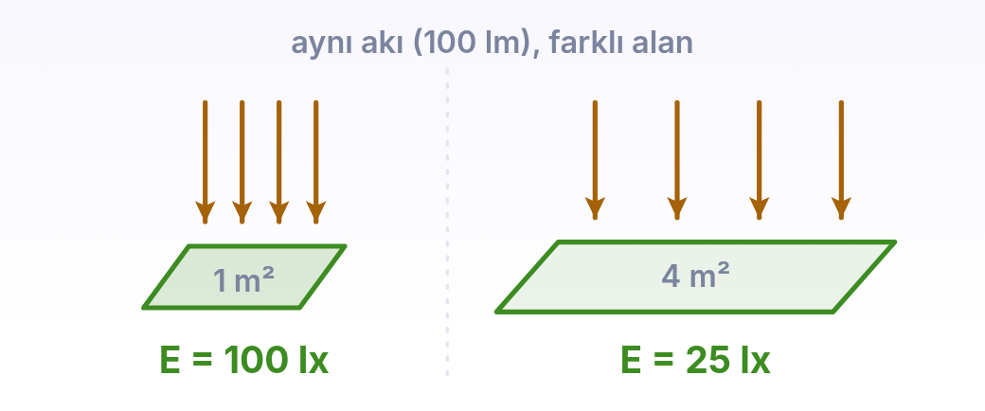
2 / 4 ORTA · ADIM 5 / 5
06
Aydınlanma şiddeti (E)
Aydınlanma, yüzeye düşen akının birim alana bölünmesidir. Sağdaki yüzeye tam olarak aynı miktarda ışık düşüyor — ama dört kat geniş olduğu için her metrekaresine dörtte biri düşer ve yüzey dört kat sönük görünür. Bu yüzden lüks, kaynağın değil yüzeyin özelliğidir: aynı ampul, masayı aydınlatır ama odanın köşesini aydınlatmaz.
dersler.perinet.org/isik-siddeti.html
48
Notes:
Aydınlanma şiddeti (E) — şekil
Aydınlanma, yüzeye düşen akının birim alana bölünmesidir. Sağdaki yüzeye tam olarak aynı miktarda ışık düşüyor — ama dört kat geniş olduğu için her metrekaresine dörtte biri düşer ve yüzey dört kat sönük görünür. Bu yüzden lüks, kaynağın değil yüzeyin özelliğidir: aynı ampul, masayı aydınlatır ama odanın köşesini aydınlatmaz.

Slide 49
2 / 4 ORTA
06
Aydınlanma şiddeti (E)
KISACA · BU BÖLÜMDE ÖĞRENDİK
Aydınlanma, birim alana düşen akıdır: E = Φ/A, birimi lüks. Bir yüzeyi E düzeyinde aydınlatmak için Φ = E·A kadar akı gerekir.
dersler.perinet.org/isik-siddeti.html
49
Notes:
Kısaca: Aydınlanma, birim alana düşen akıdır: E = Φ/A, birimi lüks. Bir yüzeyi E düzeyinde aydınlatmak için Φ = E·A kadar akı gerekir.
Sınıfa bu cümleyi kendi sözleriyle tekrar ettirin.

Slide 50
2 / 4 ORTA · ADIM 1 / 6
07
Ters kare yasası
Noktasal kaynaktan çıkan akı, uzaklaştıkça yarıçapın karesiyle büyüyen bir küre yüzeyine yayılır.
Küre yüzeyi 4πd² olduğundan:
dersler.perinet.org/isik-siddeti.html
50
Notes:
Ters kare yasası — adım 1/6
• Noktasal kaynaktan çıkan akı, uzaklaştıkça yarıçapın karesiyle büyüyen bir küre yüzeyine yayılır.
• Küre yüzeyi 4πd² olduğundan:

Slide 51
2 / 4 ORTA · ADIM 2 / 6
07
Ters kare yasası
Akı korunur: kaynağın her yöne saçtığı akı Φ, yolda kaybolmadan kaynağı saran her küre yüzeyinden geçer.
Alan büyür: d uzaklıktaki kürenin yüzeyi A = 4πd²'dir.
Aydınlanma: E = Φ/A = Φ/(4πd²).
Şiddetle yaz: Φ = 4π·I koyunca 4π sadeleşir: E = I/d².
E = Φ / (4π·d²) = I / d²
dersler.perinet.org/isik-siddeti.html
51
Notes:
Ters kare yasası — adım 2/6
• Akı korunur: kaynağın her yöne saçtığı akı Φ, yolda kaybolmadan kaynağı saran her küre yüzeyinden geçer.
• Alan büyür: d uzaklıktaki kürenin yüzeyi A = 4πd²'dir.
• Aydınlanma: E = Φ/A = Φ/(4πd²).
• Şiddetle yaz: Φ = 4π·I koyunca 4π sadeleşir: E = I/d².
E = Φ / (4π·d²) = I / d²

Slide 52
2 / 4 ORTA · ADIM 3 / 6
07
Ters kare yasası
Uzaklık 2 katına çıkarsa aydınlanma 4'te bire iner.
Uzaklık 3 katına çıkarsa aydınlanma 9'da bire iner.
Aydınlanmayı 2 katına çıkarmak için uzaklığı √2 kat azaltmak gerekir.
dersler.perinet.org/isik-siddeti.html
52
Notes:
Ters kare yasası — adım 3/6
• Uzaklık 2 katına çıkarsa aydınlanma 4'te bire iner.
• Uzaklık 3 katına çıkarsa aydınlanma 9'da bire iner.
• Aydınlanmayı 2 katına çıkarmak için uzaklığı √2 kat azaltmak gerekir.

Slide 53
2 / 4 ORTA · ADIM 4 / 6
07
Ters kare yasası
Işık şiddeti 100 cd olan bir lamba için bu düzen sayılarda şöyle görünür: 0,5 m'de 400 lx, 1 m'de 100 lx, 2 m'de 25 lx, 3 m'de yaklaşık 11 lx, 4 m'de 6,25 lx.
Lambadan 0,5 m'den 4 m'ye gitmek, yani 8 kat uzaklaşmak aydınlanmayı 64 kat azaltır.
Birimleri de sına: cd/m² = (lm/sr)/m²; steradyan birimsiz bir oran olduğu için sonuç lm/m² = lx olur ✓.
dersler.perinet.org/isik-siddeti.html
53
Notes:
Ters kare yasası — adım 4/6
• Işık şiddeti 100 cd olan bir lamba için bu düzen sayılarda şöyle görünür: 0,5 m'de 400 lx, 1 m'de 100 lx, 2 m'de 25 lx, 3 m'de yaklaşık 11 lx, 4 m'de 6,25 lx.
• Lambadan 0,5 m'den 4 m'ye gitmek, yani 8 kat uzaklaşmak aydınlanmayı 64 kat azaltır.
• Birimleri de sına: cd/m² = (lm/sr)/m²; steradyan birimsiz bir oran olduğu için sonuç lm/m² = lx olur ✓.

Slide 54
2 / 4 ORTA · ADIM 5 / 6
07
Ters kare yasası
Sayfanın 02 numaralı bölümünde perdeyi uzaklaştırarak 1, 4, 9 karelik yayılmayı izleyebilirsin.
Yasa yalnızca noktasal kaynak içindir. Uzun bir flüoresan tüpün ya da aydınlatılmış bir tavanın altında aydınlanma bu kadar hızlı azalmaz.
dersler.perinet.org/isik-siddeti.html
54
Notes:
Ters kare yasası — adım 5/6
• Sayfanın 02 numaralı bölümünde perdeyi uzaklaştırarak 1, 4, 9 karelik yayılmayı izleyebilirsin.
Yasa yalnızca noktasal kaynak içindir. Uzun bir flüoresan tüpün ya da aydınlatılmış bir tavanın altında aydınlanma bu kadar hızlı azalmaz.

Slide 55
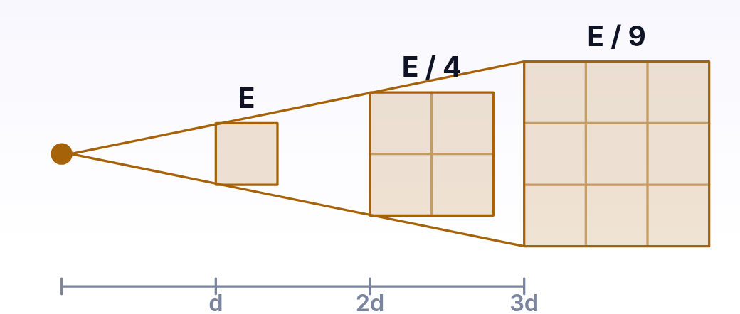
2 / 4 ORTA · ADIM 6 / 6
07
Ters kare yasası
Kaynaktan çıkan aynı demet, uzaklık iki katına çıkınca dört kat, üç katına çıkınca dokuz kat geniş bir alana yayılır. Aynı akı daha çok kareye bölündüğü için her kareye düşen pay ters kareyle azalır: E = I/d². Ampulden iki kat uzaklaşmak, masanı yarı değil dörtte bir kadar aydınlık yapar.
dersler.perinet.org/isik-siddeti.html
55
Notes:
Ters kare yasası — şekil
Kaynaktan çıkan aynı demet, uzaklık iki katına çıkınca dört kat, üç katına çıkınca dokuz kat geniş bir alana yayılır. Aynı akı daha çok kareye bölündüğü için her kareye düşen pay ters kareyle azalır: E = I/d². Ampulden iki kat uzaklaşmak, masanı yarı değil dörtte bir kadar aydınlık yapar.

Slide 56
2 / 4 ORTA
07
Ters kare yasası
KISACA · BU BÖLÜMDE ÖĞRENDİK
Noktasal kaynağın akısı 4πd²'lik küre yüzeyine yayıldığı için E = I/d²'dir. Uzaklık 2 kat artarsa aydınlanma 4'te bire, 3 kat artarsa 9'da bire iner.
dersler.perinet.org/isik-siddeti.html
56
Notes:
Kısaca: Noktasal kaynağın akısı 4πd²'lik küre yüzeyine yayıldığı için E = I/d²'dir. Uzaklık 2 kat artarsa aydınlanma 4'te bire, 3 kat artarsa 9'da bire iner.
Sınıfa bu cümleyi kendi sözleriyle tekrar ettirin.

Slide 57
2 / 4 ORTA
DÜŞÜN
Işık şiddeti 4 kat büyük bir lambayı masadan 2 kat uzağa asarsan aydınlanma nasıl değişir?
?
07 · Ters kare yasası Cevap bir sonraki slaytta
dersler.perinet.org/isik-siddeti.html
57
Notes:
Düşün: Işık şiddeti 4 kat büyük bir lambayı masadan 2 kat uzağa asarsan aydınlanma nasıl değişir?
Sınıfa sorun, birkaç tahmin alın; sonra cevap slaytına geçin.
Cevap: Hiç değişmez. Şiddet 4 kat artınca aydınlanma 4 katına çıkar, uzaklık 2 kat artınca 2² = 4'te birine iner; iki etki birbirini götürür. E = I/d² bağıntısında 4I/(2d)² = I/d²'dir.

Slide 58
2 / 4 ORTA
!
Cevap
Işık şiddeti 4 kat büyük bir lambayı masadan 2 kat uzağa asarsan aydınlanma nasıl değişir?
Hiç değişmez. Şiddet 4 kat artınca aydınlanma 4 katına çıkar, uzaklık 2 kat artınca 2² = 4'te birine iner; iki etki birbirini götürür. E = I/d² bağıntısında 4I/(2d)² = I/d²'dir.
dersler.perinet.org/isik-siddeti.html
58
Notes:
Cevap: Hiç değişmez. Şiddet 4 kat artınca aydınlanma 4 katına çıkar, uzaklık 2 kat artınca 2² = 4'te birine iner; iki etki birbirini götürür. E = I/d² bağıntısında 4I/(2d)² = I/d²'dir.

Slide 59
2 / 4 ORTA · ADIM 1 / 5
08
Eğik yüzeyler: cosθ çarpanı
Işık yüzeye dik gelmiyorsa, aynı akı daha büyük bir alana yayılır.
Yüzeyin normali ile ışığın doğrultusu arasındaki açı θ ise:
Dik geliş: demet, kendi kesitine eşit A₀ alanlı bir bölgeyi aydınlatır.
Eğik geliş: yüzey θ kadar eğilince aynı demet A₀/cosθ'lık daha geniş bir alana yayılır.
Akı aynı: E = Φ/A = (Φ/A₀)·cosθ, yani dik gelişteki değerin cosθ katı.
E = I · cosθ / d²
dersler.perinet.org/isik-siddeti.html
59
Notes:
Eğik yüzeyler: cosθ çarpanı — adım 1/5
• Işık yüzeye dik gelmiyorsa, aynı akı daha büyük bir alana yayılır.
• Yüzeyin normali ile ışığın doğrultusu arasındaki açı θ ise:
• Dik geliş: demet, kendi kesitine eşit A₀ alanlı bir bölgeyi aydınlatır.
• Eğik geliş: yüzey θ kadar eğilince aynı demet A₀/cosθ'lık daha geniş bir alana yayılır.
• Akı aynı: E = Φ/A = (Φ/A₀)·cosθ, yani dik gelişteki değerin cosθ katı.
E = I · cosθ / d²

Slide 60
2 / 4 ORTA · ADIM 2 / 5
08
Eğik yüzeyler: cosθ çarpanı
Geliş açısı θ | cosθ | Aydınlanmanın payı
0° (dik) | 1 | %100
37° | 0,8 | %80
53° | 0,6 | %60
60° | 0,5 | %50
90° (teğet) | 0 | %0
dersler.perinet.org/isik-siddeti.html
60
Notes:
Eğik yüzeyler: cosθ çarpanı — adım 2/5
Geliş açısı θ | cosθ | Aydınlanmanın payı
0° (dik) | 1 | %100
37° | 0,8 | %80
53° | 0,6 | %60
60° | 0,5 | %50
90° (teğet) | 0 | %0

Slide 61
2 / 4 ORTA · ADIM 3 / 5
08
Eğik yüzeyler: cosθ çarpanı
θ = 0'da (dik geliş) aydınlanma en büyüktür; θ = 60°'de yarıya iner; θ = 90°'de (ışık yüzeye teğet) sıfırdır.
Mevsimlerin oluş sebebi de budur: kışın Güneş ışınları yere daha eğik gelir.
Yaklaşık 40° enlemde öğle Güneşi yaz ortasında yerle yaklaşık 73°, kış ortasında yaklaşık 27° açı yapar; aynı metrekareye kışın yazın düşenin yarısından az ışık düşer.
dersler.perinet.org/isik-siddeti.html
61
Notes:
Eğik yüzeyler: cosθ çarpanı — adım 3/5
• θ = 0'da (dik geliş) aydınlanma en büyüktür; θ = 60°'de yarıya iner; θ = 90°'de (ışık yüzeye teğet) sıfırdır.
• Mevsimlerin oluş sebebi de budur: kışın Güneş ışınları yere daha eğik gelir.
• Yaklaşık 40° enlemde öğle Güneşi yaz ortasında yerle yaklaşık 73°, kış ortasında yaklaşık 27° açı yapar; aynı metrekareye kışın yazın düşenin yarısından az ışık düşer.

Slide 62
2 / 4 ORTA · ADIM 4 / 5
08
Eğik yüzeyler: cosθ çarpanı
Sayfanın 01 numaralı laboratuvarındaki “Eğik yüzey 60°” düğmesi aydınlanmanın yarıya indiğini gösterir.
dersler.perinet.org/isik-siddeti.html
62
Notes:
Eğik yüzeyler: cosθ çarpanı — adım 4/5
• Sayfanın 01 numaralı laboratuvarındaki “Eğik yüzey 60°” düğmesi aydınlanmanın yarıya indiğini gösterir.

Slide 63
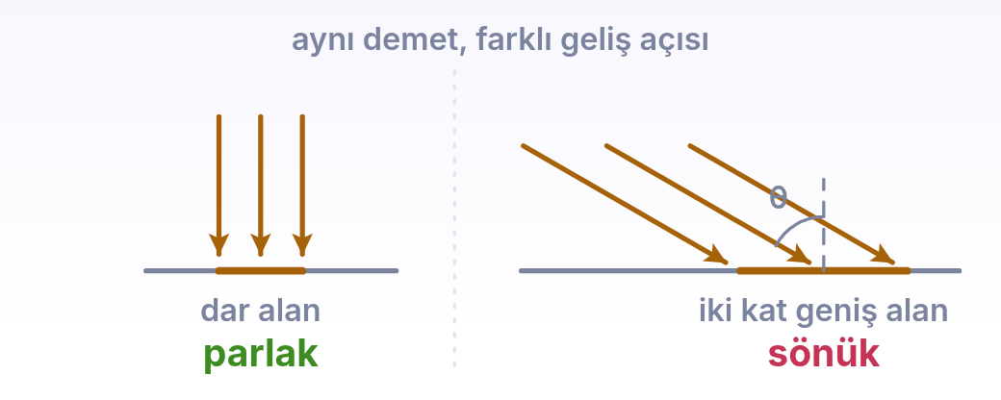
2 / 4 ORTA · ADIM 5 / 5
08
Eğik yüzeyler: cosθ çarpanı
Yüzey eğildiğinde aynı ışık demeti daha geniş bir alana yayılır, bu yüzden her metrekareye düşen pay azalır. Kayıp tam olarak cosθ çarpanıyla verilir: E = I·cosθ/d². Kışın güneşin daha eğik gelmesi ve kutupların hep soğuk olması aynı geometrinin sonucudur — gelen enerji aynıdır, yayıldığı alan farklıdır.
dersler.perinet.org/isik-siddeti.html
63
Notes:
Eğik yüzeyler: cosθ çarpanı — şekil
Yüzey eğildiğinde aynı ışık demeti daha geniş bir alana yayılır, bu yüzden her metrekareye düşen pay azalır. Kayıp tam olarak cosθ çarpanıyla verilir: E = I·cosθ/d². Kışın güneşin daha eğik gelmesi ve kutupların hep soğuk olması aynı geometrinin sonucudur — gelen enerji aynıdır, yayıldığı alan farklıdır.

Slide 64
2 / 4 ORTA
08
Eğik yüzeyler: cosθ çarpanı
KISACA · BU BÖLÜMDE ÖĞRENDİK
Işık eğik gelince aynı akı daha geniş alana yayılır ve aydınlanma cosθ kadar azalır: E = I·cosθ/d². θ, yüzeyin normaliyle ışın arasındaki açıdır.
dersler.perinet.org/isik-siddeti.html
64
Notes:
Kısaca: Işık eğik gelince aynı akı daha geniş alana yayılır ve aydınlanma cosθ kadar azalır: E = I·cosθ/d². θ, yüzeyin normaliyle ışın arasındaki açıdır.
Sınıfa bu cümleyi kendi sözleriyle tekrar ettirin.

Slide 65
2 / 4 ORTA
DÜŞÜN
Lambanın tam altından yana doğru kaydıkça masadaki aydınlanma neden iki sebeple birden azalır?
?
08 · Eğik yüzeyler: cosθ çarpanı Cevap bir sonraki slaytta
dersler.perinet.org/isik-siddeti.html
65
Notes:
Düşün: Lambanın tam altından yana doğru kaydıkça masadaki aydınlanma neden iki sebeple birden azalır?
Sınıfa sorun, birkaç tahmin alın; sonra cevap slaytına geçin.
Cevap: Birincisi, lambaya uzaklık artar ve E, 1/d² ile düşer. İkincisi, ışık masaya giderek daha eğik gelir, θ büyür ve cosθ küçülür. İki etki çarpılarak birleşir; bu yüzden lambanın ışık havuzu kenarlara doğru hızla kararır.

Slide 66
2 / 4 ORTA
!
Cevap
Lambanın tam altından yana doğru kaydıkça masadaki aydınlanma neden iki sebeple birden azalır?
Birincisi, lambaya uzaklık artar ve E, 1/d² ile düşer. İkincisi, ışık masaya giderek daha eğik gelir, θ büyür ve cosθ küçülür. İki etki çarpılarak birleşir; bu yüzden lambanın ışık havuzu kenarlara doğru hızla kararır.
dersler.perinet.org/isik-siddeti.html
66
Notes:
Cevap: Birincisi, lambaya uzaklık artar ve E, 1/d² ile düşer. İkincisi, ışık masaya giderek daha eğik gelir, θ büyür ve cosθ küçülür. İki etki çarpılarak birleşir; bu yüzden lambanın ışık havuzu kenarlara doğru hızla kararır.

Slide 67
2 / 4 ORTA · ADIM 1 / 6
09
Sayılarla hisset: kaç lüks?
Lüks sayıları soyut kalmasın; tanıdık ortamlarda ölçülen tipik değerlere bakalım:
dersler.perinet.org/isik-siddeti.html
67
Notes:
Sayılarla hisset: kaç lüks? — adım 1/6
• Lüks sayıları soyut kalmasın; tanıdık ortamlarda ölçülen tipik değerlere bakalım:

Slide 68
2 / 4 ORTA · ADIM 2 / 6
09
Sayılarla hisset: kaç lüks?
Ortam | Aydınlanma
Dolunaylı gece | ≈ 0,25 lx
Sokak aydınlatması | 10 – 20 lx
Ev oturma odası | 100 – 200 lx
Sınıf, ofis, okuma masası | 300 – 500 lx
Bulutlu gün, dış ortam | ≈ 1000 lx
dersler.perinet.org/isik-siddeti.html
68
Notes:
Sayılarla hisset: kaç lüks? — adım 2/6
Ortam | Aydınlanma
Dolunaylı gece | ≈ 0,25 lx
Sokak aydınlatması | 10 – 20 lx
Ev oturma odası | 100 – 200 lx
Sınıf, ofis, okuma masası | 300 – 500 lx
Bulutlu gün, dış ortam | ≈ 1000 lx

Slide 69
2 / 4 ORTA · ADIM 3 / 6
09
Sayılarla hisset: kaç lüks?
Doğrudan güneş ışığı ise yaklaşık 100 000 lx verir.
Bir mum yaklaşık 1 cd şiddetindedir; 100 W'lık akkor ampul ≈ 1400 lm, 10 W'lık LED ampul ≈ 800 lm akı yayar.
Şimdi sayfanın 01 numaralı laboratuvarındaki hazır sahneleri E = I/d² ile hesaplayalım:
dersler.perinet.org/isik-siddeti.html
69
Notes:
Sayılarla hisset: kaç lüks? — adım 3/6
• Doğrudan güneş ışığı ise yaklaşık 100 000 lx verir.
• Bir mum yaklaşık 1 cd şiddetindedir; 100 W'lık akkor ampul ≈ 1400 lm, 10 W'lık LED ampul ≈ 800 lm akı yayar.
• Şimdi sayfanın 01 numaralı laboratuvarındaki hazır sahneleri E = I/d² ile hesaplayalım:

Slide 70
2 / 4 ORTA · ADIM 4 / 6
09
Sayılarla hisset: kaç lüks?
Sahne | Şiddet | Uzaklık | Aydınlanma
Masa lambası | 50 cd | 0,5 m | 200 lx
Tavan lambası | 400 cd | 2,5 m | 64 lx
Sokak lambası | 2000 cd | 6 m | ≈ 56 lx
Eğik yüzey 60° | 400 cd | 2,5 m | 32 lx
dersler.perinet.org/isik-siddeti.html
70
Notes:
Sayılarla hisset: kaç lüks? — adım 4/6
Sahne | Şiddet | Uzaklık | Aydınlanma
Masa lambası | 50 cd | 0,5 m | 200 lx
Tavan lambası | 400 cd | 2,5 m | 64 lx
Sokak lambası | 2000 cd | 6 m | ≈ 56 lx
Eğik yüzey 60° | 400 cd | 2,5 m | 32 lx

Slide 71
2 / 4 ORTA · ADIM 5 / 6
09
Sayılarla hisset: kaç lüks?
Tablodan okunan düzen şaşırtıcıdır: 50 cd'lık küçük masa lambası, şiddeti 40 kat büyük sokak lambasından daha çok aydınlatıyor.
Sokak lambası 12 kat uzakta olduğu için ışığı 144 kat geniş bir alana yayılıyor; 40 kat şiddet bunu karşılamaya yetmiyor.
Aydınlanmada uzaklık, şiddetten çok daha etkilidir.
Dolunaylı gece ile doğrudan güneş arasında ise dört yüz bin kat fark var; gözümüz bu farkı kendini uyarlayarak gizler.
dersler.perinet.org/isik-siddeti.html
71
Notes:
Sayılarla hisset: kaç lüks? — adım 5/6
• Tablodan okunan düzen şaşırtıcıdır: 50 cd'lık küçük masa lambası, şiddeti 40 kat büyük sokak lambasından daha çok aydınlatıyor.
• Sokak lambası 12 kat uzakta olduğu için ışığı 144 kat geniş bir alana yayılıyor; 40 kat şiddet bunu karşılamaya yetmiyor.
• Aydınlanmada uzaklık, şiddetten çok daha etkilidir.
• Dolunaylı gece ile doğrudan güneş arasında ise dört yüz bin kat fark var; gözümüz bu farkı kendini uyarlayarak gizler.

Slide 72
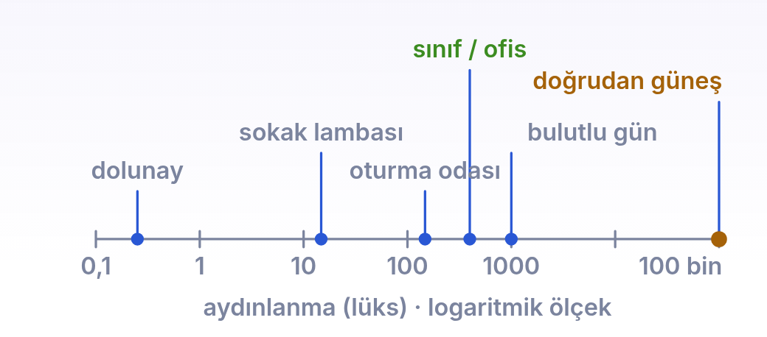
2 / 4 ORTA · ADIM 6 / 6
09
Sayılarla hisset: kaç lüks?
Ölçek logaritmiktir: her adım on katı gösterir. Dolunaylı bir gece ile doğrudan güneş arasında dört yüz bin kat fark var, ama gözümüz bu farkı öyle algılamaz — göz bebeği ve retina kendini uyarlar. Bu yüzden "yeterince aydınlık" demek yerine ölçmek gerekir: bir okuma masası için hedef 300–500 lüks.
dersler.perinet.org/isik-siddeti.html
72
Notes:
Sayılarla hisset: kaç lüks? — şekil
Ölçek logaritmiktir: her adım on katı gösterir. Dolunaylı bir gece ile doğrudan güneş arasında dört yüz bin kat fark var, ama gözümüz bu farkı öyle algılamaz — göz bebeği ve retina kendini uyarlar. Bu yüzden "yeterince aydınlık" demek yerine ölçmek gerekir: bir okuma masası için hedef 300–500 lüks.

Slide 73
2 / 4 ORTA
09
Sayılarla hisset: kaç lüks?
KISACA · BU BÖLÜMDE ÖĞRENDİK
Aydınlanma dolunaylı gecede 0,25 lx'ten doğrudan güneşte 100 000 lx'e kadar uzanır; okuma için 300–500 lx gerekir. Uzaklığın karesi, şiddetten çok daha belirleyicidir.
dersler.perinet.org/isik-siddeti.html
73
Notes:
Kısaca: Aydınlanma dolunaylı gecede 0,25 lx'ten doğrudan güneşte 100 000 lx'e kadar uzanır; okuma için 300–500 lx gerekir. Uzaklığın karesi, şiddetten çok daha belirleyicidir.
Sınıfa bu cümleyi kendi sözleriyle tekrar ettirin.

Slide 74
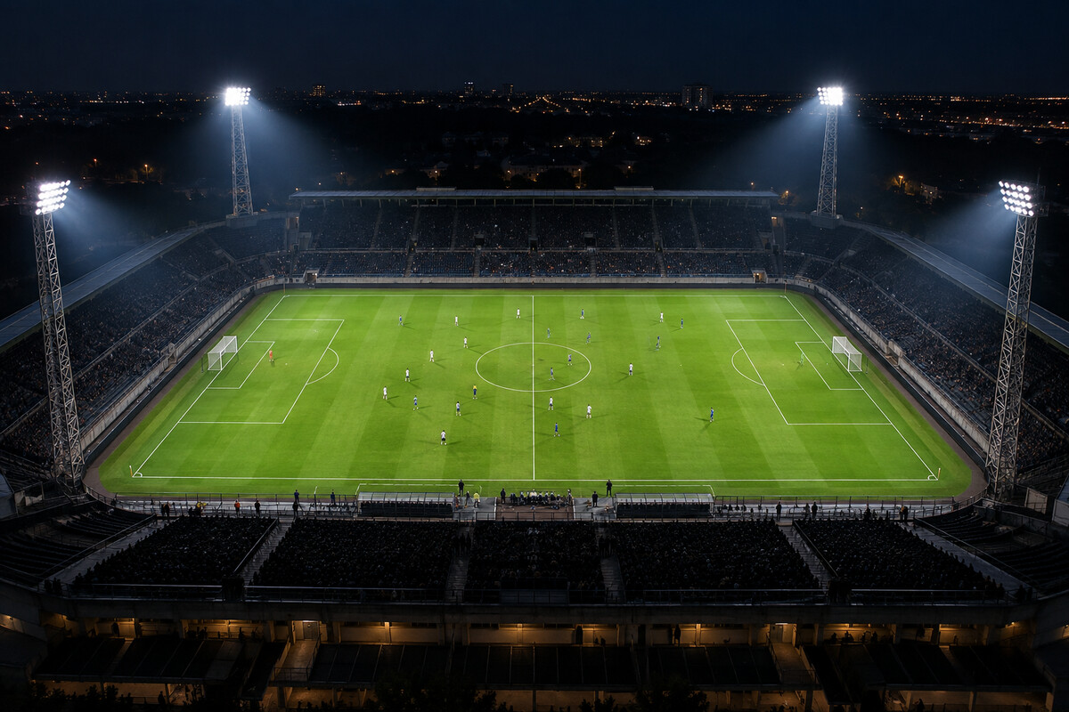
3
BASAMAK 3 / 4
İleri
Derinleşme: iki kaynağı karşılaştırmak, noktasal kaynak modelinin sınırları ve aydınlatma tasarımı.
10 Fotometre: iki kaynağı karşılaştırmak
11 Noktasal kaynak modelinin sınırları
Işık tasarımı bir hesap işidir. Projektörler yüksek kulelere yerleştirilir ve her biri sahanın farklı bir bölgesine yönlendirilir; böylece uzaklığın ve eğik gelişin getirdiği azalmalar birbirini dengeler, saha her yerde yaklaşık eşit aydınlanır. Dolunayın verdiği çeyrek lüksün yanında projektörlerin sağladığı aydınlanma binlerce kat büyüktür.
12 Aydınlatma gerçek dünyada
dersler.perinet.org/isik-siddeti.html
74
Notes:
Basamak 3 — İleri: Derinleşme: iki kaynağı karşılaştırmak, noktasal kaynak modelinin sınırları ve aydınlatma tasarımı.
10 Fotometre: iki kaynağı karşılaştırmak
11 Noktasal kaynak modelinin sınırları
12 Aydınlatma gerçek dünyada
Görsel: Işık tasarımı bir hesap işidir. Projektörler yüksek kulelere yerleştirilir ve her biri sahanın farklı bir bölgesine yönlendirilir; böylece uzaklığın ve eğik gelişin getirdiği azalmalar birbirini dengeler, saha her yerde yaklaşık eşit aydınlanır. Dolunayın verdiği çeyrek lüksün yanında projektörlerin sağladığı aydınlanma binlerce kat büyüktür.

Slide 75
3 / 4 İLERİ · ADIM 1 / 4
10
Fotometre: iki kaynağı karşılaştırmak
Bilinmeyen bir lambanın şiddetini nasıl ölçersin?
En eski yol, onu şiddeti bilinen bir lambayla karşılaştırmaktır.
İki lamba arasına, iki yüzü ayrı ayrı aydınlanan bir ekran konur ve ekran iki yüzü eşit parlak görünene kadar kaydırılır.
Bu düzeneğe fotometre denir.
Eski fotometrelerde ekran, ortasında yağ lekesi olan bir kâğıttı: iki yüz eşit aydınlandığında leke neredeyse kaybolur.
dersler.perinet.org/isik-siddeti.html
75
Notes:
Fotometre: iki kaynağı karşılaştırmak — adım 1/4
• Bilinmeyen bir lambanın şiddetini nasıl ölçersin?
• En eski yol, onu şiddeti bilinen bir lambayla karşılaştırmaktır.
• İki lamba arasına, iki yüzü ayrı ayrı aydınlanan bir ekran konur ve ekran iki yüzü eşit parlak görünene kadar kaydırılır.
• Bu düzeneğe fotometre denir.
• Eski fotometrelerde ekran, ortasında yağ lekesi olan bir kâğıttı: iki yüz eşit aydınlandığında leke neredeyse kaybolur.

Slide 76
3 / 4 İLERİ · ADIM 2 / 4
10
Fotometre: iki kaynağı karşılaştırmak
Lambalar arası uzaklık L, ekranın birinci lambaya uzaklığı x ise:
Eşitlik: iki yüzün aydınlanması eşit: I₁/x² = I₂/(L−x)².
Karekök al: √I₁/x = √I₂/(L−x).
Düzenle: x/(L−x) = √(I₁/I₂); uzaklıkların oranı şiddetlerin karekökünün oranıdır.
Ölçüm: I₁ biliniyorsa bilinmeyen şiddet I₂ = I₁·((L−x)/x)² ile bulunur.
I₁ / x² = I₂ / (L − x)²
x / (L − x) = √(I₁ / I₂)
dersler.perinet.org/isik-siddeti.html
76
Notes:
Fotometre: iki kaynağı karşılaştırmak — adım 2/4
• Lambalar arası uzaklık L, ekranın birinci lambaya uzaklığı x ise:
• Eşitlik: iki yüzün aydınlanması eşit: I₁/x² = I₂/(L−x)².
• Karekök al: √I₁/x = √I₂/(L−x).
• Düzenle: x/(L−x) = √(I₁/I₂); uzaklıkların oranı şiddetlerin karekökünün oranıdır.
• Ölçüm: I₁ biliniyorsa bilinmeyen şiddet I₂ = I₁·((L−x)/x)² ile bulunur.
I₁ / x² = I₂ / (L − x)² x / (L − x) = √(I₁ / I₂)

Slide 77
3 / 4 İLERİ · ADIM 3 / 4
10
Fotometre: iki kaynağı karşılaştırmak
Sayfanın 03 numaralı bölümündeki başlangıç değerlerini dene: 400 cd ve 100 cd'lık lambalar 200 cm arayla duruyor. √(400/100) = 2 olduğu için ekranın güçlü lambaya uzaklığı, zayıf lambaya uzaklığının iki katı olmalı: x = 2·200/3 ≈ 133 cm.
Ölçüm için de bir örnek: 100 cd'lık lamba ekrandan 1 m, bilinmeyen lamba 1,5 m uzakta dengeye geliyorsa I₂ = 100 · 1,5² = 225 cd'dır.
dersler.perinet.org/isik-siddeti.html
77
Notes:
Fotometre: iki kaynağı karşılaştırmak — adım 3/4
• Sayfanın 03 numaralı bölümündeki başlangıç değerlerini dene: 400 cd ve 100 cd'lık lambalar 200 cm arayla duruyor. √(400/100) = 2 olduğu için ekranın güçlü lambaya uzaklığı, zayıf lambaya uzaklığının iki katı olmalı: x = 2·200/3 ≈ 133 cm.
• Ölçüm için de bir örnek: 100 cd'lık lamba ekrandan 1 m, bilinmeyen lamba 1,5 m uzakta dengeye geliyorsa I₂ = 100 · 1,5² = 225 cd'dır.

Slide 78
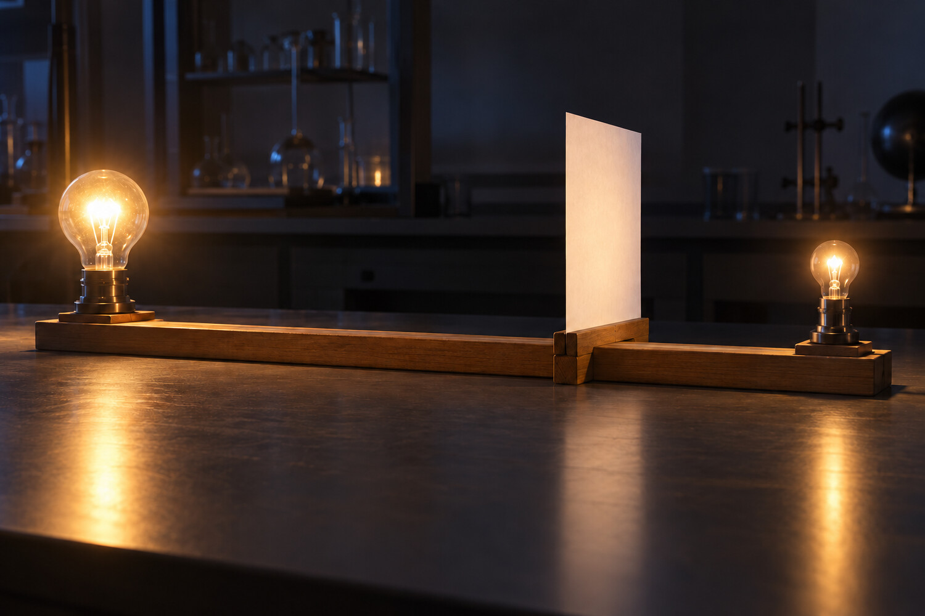
3 / 4 İLERİ · ADIM 4 / 4
10
Fotometre: iki kaynağı karşılaştırmak
Fotometrede ekran, iki yüzü eşit aydınlanana kadar lambaların arasında kaydırılır. Denge noktası zayıf lambaya daha yakındır: zayıf lamba eksik şiddetini ancak ekrana yakın durarak telafi eder, çünkü aydınlanma uzaklığın karesiyle azalır. Ekranın güçlü lambaya uzaklığı zayıf lambaya uzaklığının iki katıysa, güçlü lamba dört kat şiddetlidir.
dersler.perinet.org/isik-siddeti.html
78
Notes:
Fotometre: iki kaynağı karşılaştırmak — şekil
Fotometrede ekran, iki yüzü eşit aydınlanana kadar lambaların arasında kaydırılır. Denge noktası zayıf lambaya daha yakındır: zayıf lamba eksik şiddetini ancak ekrana yakın durarak telafi eder, çünkü aydınlanma uzaklığın karesiyle azalır. Ekranın güçlü lambaya uzaklığı zayıf lambaya uzaklığının iki katıysa, güçlü lamba dört kat şiddetlidir.

Slide 79
3 / 4 İLERİ
10
Fotometre: iki kaynağı karşılaştırmak
KISACA · BU BÖLÜMDE ÖĞRENDİK
Fotometrede iki yüzün eşit aydınlandığı noktada I₁/x² = I₂/(L−x)²'dir. Uzaklıkların oranı şiddetlerin karekökünün oranıdır; denge noktası zayıf lambaya yakındır.
dersler.perinet.org/isik-siddeti.html
79
Notes:
Kısaca: Fotometrede iki yüzün eşit aydınlandığı noktada I₁/x² = I₂/(L−x)²'dir. Uzaklıkların oranı şiddetlerin karekökünün oranıdır; denge noktası zayıf lambaya yakındır.
Sınıfa bu cümleyi kendi sözleriyle tekrar ettirin.

Slide 80
3 / 4 İLERİ
DÜŞÜN
Fotometrede denge noktası neden her zaman zayıf lambaya daha yakındır?
?
10 · Fotometre: iki kaynağı karşılaştırmak Cevap bir sonraki slaytta
dersler.perinet.org/isik-siddeti.html
80
Notes:
Düşün: Fotometrede denge noktası neden her zaman zayıf lambaya daha yakındır?
Sınıfa sorun, birkaç tahmin alın; sonra cevap slaytına geçin.
Cevap: Aydınlanma şiddetle doğru, uzaklığın karesiyle ters orantılıdır. Zayıf lamba, eksik şiddetini ancak ekrana daha yakın durarak telafi edebilir. Şiddetler eşitse denge tam ortadadır; birinin şiddeti 4 kat büyükse ekran ondan 2 kat uzakta dengeye gelir.

Slide 81
3 / 4 İLERİ
!
Cevap
Fotometrede denge noktası neden her zaman zayıf lambaya daha yakındır?
Aydınlanma şiddetle doğru, uzaklığın karesiyle ters orantılıdır. Zayıf lamba, eksik şiddetini ancak ekrana daha yakın durarak telafi edebilir. Şiddetler eşitse denge tam ortadadır; birinin şiddeti 4 kat büyükse ekran ondan 2 kat uzakta dengeye gelir.
dersler.perinet.org/isik-siddeti.html
81
Notes:
Cevap: Aydınlanma şiddetle doğru, uzaklığın karesiyle ters orantılıdır. Zayıf lamba, eksik şiddetini ancak ekrana daha yakın durarak telafi edebilir. Şiddetler eşitse denge tam ortadadır; birinin şiddeti 4 kat büyükse ekran ondan 2 kat uzakta dengeye gelir.

Slide 82
3 / 4 İLERİ · ADIM 1 / 4
11
Noktasal kaynak modelinin sınırları
E = I·cosθ/d² bağıntısı güçlü ama bir model üzerine kurulu: ışığı her yöne eşit saçan, noktasal, tek bir kaynak ve ışığı yutan ya da yansıtan hiçbir şey.
Gerçek aydınlatmada bu varsayımların her biri biraz esner:
dersler.perinet.org/isik-siddeti.html
82
Notes:
Noktasal kaynak modelinin sınırları — adım 1/4
• E = I·cosθ/d² bağıntısı güçlü ama bir model üzerine kurulu: ışığı her yöne eşit saçan, noktasal, tek bir kaynak ve ışığı yutan ya da yansıtan hiçbir şey.
• Gerçek aydınlatmada bu varsayımların her biri biraz esner:

Slide 83
3 / 4 İLERİ · ADIM 2 / 4
11
Noktasal kaynak modelinin sınırları
Kaynak büyükse: uzun flüoresan tüpün yakınında E yaklaşık 1/d ile, geniş aydınlık tavanın altında neredeyse hiç azalmaz.
Beş kat kuralı: uzaklık kaynağın boyunun en az beş katıysa ters kare yasasının hatası yaklaşık %1'dir; daha yakında hata hızla büyür.
Işık her yöne eşit gitmeyebilir: spot lamba, far ya da el feneri ışığı bir koniye toplar; I yöne bağlıdır ve Φ = 4π·I kullanılamaz.
Yansıyan ışık: odada duvar ve tavandan yansıyan ışık aydınlanmayı artırır; beyaz duvarlı oda aynı lambayla daha aydınlık olur.
dersler.perinet.org/isik-siddeti.html
83
Notes:
Noktasal kaynak modelinin sınırları — adım 2/4
• Kaynak büyükse: uzun flüoresan tüpün yakınında E yaklaşık 1/d ile, geniş aydınlık tavanın altında neredeyse hiç azalmaz.
• Beş kat kuralı: uzaklık kaynağın boyunun en az beş katıysa ters kare yasasının hatası yaklaşık %1'dir; daha yakında hata hızla büyür.
• Işık her yöne eşit gitmeyebilir: spot lamba, far ya da el feneri ışığı bir koniye toplar; I yöne bağlıdır ve Φ = 4π·I kullanılamaz.
• Yansıyan ışık: odada duvar ve tavandan yansıyan ışık aydınlanmayı artırır; beyaz duvarlı oda aynı lambayla daha aydınlık olur.

Slide 84
3 / 4 İLERİ · ADIM 3 / 4
11
Noktasal kaynak modelinin sınırları
Birden çok kaynak: bir noktadaki aydınlanmalar toplanır: E = E₁ + E₂. Her lamba kendi uzaklığı ve açısıyla ayrı hesaplanır.
Lümen gözle tartılır: göz sarı-yeşile en duyarlıdır; 1 W'lık bu ışık yaklaşık 683 lm eder, kızılötesi ise hiç lümen vermez.
dersler.perinet.org/isik-siddeti.html
84
Notes:
Noktasal kaynak modelinin sınırları — adım 3/4
• Birden çok kaynak: bir noktadaki aydınlanmalar toplanır: E = E₁ + E₂. Her lamba kendi uzaklığı ve açısıyla ayrı hesaplanır.
• Lümen gözle tartılır: göz sarı-yeşile en duyarlıdır; 1 W'lık bu ışık yaklaşık 683 lm eder, kızılötesi ise hiç lümen vermez.

Slide 85
3 / 4 İLERİ · ADIM 4 / 4
11
Noktasal kaynak modelinin sınırları
Son madde, lümenin neden sıradan bir enerji birimi olmadığını açıklar.
Işık akısı, yayılan gücün gözün duyarlılığına göre tartılmış hâlidir.
Akkor ampul enerjisinin büyük kısmını gözün göremediği kızılötesi ışınım olarak saçar; bu enerji ısıtır ama hiç lümen vermez.
LED'in üstünlüğü, enerjisini gözün en iyi gördüğü renklere yoğunlaştırmasıdır.
dersler.perinet.org/isik-siddeti.html
85
Notes:
Noktasal kaynak modelinin sınırları — adım 4/4
• Son madde, lümenin neden sıradan bir enerji birimi olmadığını açıklar.
• Işık akısı, yayılan gücün gözün duyarlılığına göre tartılmış hâlidir.
• Akkor ampul enerjisinin büyük kısmını gözün göremediği kızılötesi ışınım olarak saçar; bu enerji ısıtır ama hiç lümen vermez.
• LED'in üstünlüğü, enerjisini gözün en iyi gördüğü renklere yoğunlaştırmasıdır.

Slide 86
3 / 4 İLERİ
11
Noktasal kaynak modelinin sınırları
KISACA · BU BÖLÜMDE ÖĞRENDİK
Ters kare yasası noktasal, her yöne eşit yayan kaynak içindir; büyük ve yönlendirilmiş kaynaklarda ve yansımalı ortamlarda sapma olur. Birden çok kaynağın aydınlanmaları toplanır.
dersler.perinet.org/isik-siddeti.html
86
Notes:
Kısaca: Ters kare yasası noktasal, her yöne eşit yayan kaynak içindir; büyük ve yönlendirilmiş kaynaklarda ve yansımalı ortamlarda sapma olur. Birden çok kaynağın aydınlanmaları toplanır.
Sınıfa bu cümleyi kendi sözleriyle tekrar ettirin.

Slide 87
3 / 4 İLERİ
DÜŞÜN
Akkor ampul aynı ışığı vermek için neden LED'den yaklaşık altı kat fazla elektrik harcar?
?
11 · Noktasal kaynak modelinin sınırları Cevap bir sonraki slaytta
dersler.perinet.org/isik-siddeti.html
87
Notes:
Düşün: Akkor ampul aynı ışığı vermek için neden LED'den yaklaşık altı kat fazla elektrik harcar?
Sınıfa sorun, birkaç tahmin alın; sonra cevap slaytına geçin.
Cevap: Akkor ampul ışığı bir teli akkor hâline gelene kadar ısıtarak üretir. Telin saçtığı enerjinin çoğu kızılötesidir; göz onu görmez, lümen hesabına da girmez. 60 W'lık akkor ampul ile 9–10 W'lık LED aynı 800 lümeni verir; aradaki fark çoğunlukla ısı olarak kaybolur.

Slide 88
3 / 4 İLERİ
!
Cevap
Akkor ampul aynı ışığı vermek için neden LED'den yaklaşık altı kat fazla elektrik harcar?
Akkor ampul ışığı bir teli akkor hâline gelene kadar ısıtarak üretir. Telin saçtığı enerjinin çoğu kızılötesidir; göz onu görmez, lümen hesabına da girmez. 60 W'lık akkor ampul ile 9–10 W'lık LED aynı 800 lümeni verir; aradaki fark çoğunlukla ısı olarak kaybolur.
dersler.perinet.org/isik-siddeti.html
88
Notes:
Cevap: Akkor ampul ışığı bir teli akkor hâline gelene kadar ısıtarak üretir. Telin saçtığı enerjinin çoğu kızılötesidir; göz onu görmez, lümen hesabına da girmez. 60 W'lık akkor ampul ile 9–10 W'lık LED aynı 800 lümeni verir; aradaki fark çoğunlukla ısı olarak kaybolur.

Slide 89
3 / 4 İLERİ · ADIM 1 / 3
12
Aydınlatma gerçek dünyada
Aydınlatma tasarımcılarının işi, bu konunun bağıntılarını tersine kullanmaktır: istenen aydınlanmadan yola çıkıp kaç lamba, ne kadar yükseklik, hangi açı gerektiğini bulmak.
Amaç çoğunlukla yalnızca “yeterince aydınlık” değil, aynı zamanda her yerde yaklaşık eşit aydınlıktır.
dersler.perinet.org/isik-siddeti.html
89
Notes:
Aydınlatma gerçek dünyada — adım 1/3
• Aydınlatma tasarımcılarının işi, bu konunun bağıntılarını tersine kullanmaktır: istenen aydınlanmadan yola çıkıp kaç lamba, ne kadar yükseklik, hangi açı gerektiğini bulmak.
• Amaç çoğunlukla yalnızca “yeterince aydınlık” değil, aynı zamanda her yerde yaklaşık eşit aydınlıktır.

Slide 90
3 / 4 İLERİ · ADIM 2 / 3
12
Aydınlatma gerçek dünyada
Stadyumlar: televizyon yayını yapılan maçlarda sahadaki aydınlanma çoğunlukla bin lüksün üzerindedir; çok sayıda projektör yüzünden oyuncuların birkaç gölgesi olur.
Sınıf ve oda tasarımı: Φ = E·A ile gereken toplam lümen bulunur; 16 m²'lik odayı 500 lx'e getirmek için 8000 lm, yani 800 lümenlik 10 ampul gerekir.
Sokak aydınlatması: direk yüksekliği ve aralığı, direk dibi ile iki direğin ortası arasındaki farkı küçültecek biçimde seçilir; hedef 10–20 lx civarıdır.
dersler.perinet.org/isik-siddeti.html
90
Notes:
Aydınlatma gerçek dünyada — adım 2/3
• Stadyumlar: televizyon yayını yapılan maçlarda sahadaki aydınlanma çoğunlukla bin lüksün üzerindedir; çok sayıda projektör yüzünden oyuncuların birkaç gölgesi olur.
• Sınıf ve oda tasarımı: Φ = E·A ile gereken toplam lümen bulunur; 16 m²'lik odayı 500 lx'e getirmek için 8000 lm, yani 800 lümenlik 10 ampul gerekir.
• Sokak aydınlatması: direk yüksekliği ve aralığı, direk dibi ile iki direğin ortası arasındaki farkı küçültecek biçimde seçilir; hedef 10–20 lx civarıdır.

Slide 91
3 / 4 İLERİ · ADIM 3 / 3
12
Aydınlatma gerçek dünyada
Telefon ekranı: ön yüzdeki ışık algılayıcısı ortamın aydınlanmasını ölçer; ekran güneşte parlaklaşır, karanlık odada kısılır.
Güneş panelleri: öğle Güneşine olabildiğince dik bakacak eğimle kurulur; cosθ küçüldükçe metrekare başına düşen enerji azalır.
Fotoğraf flaşı: iki kat uzaktaki bir konuyu aynı parlaklıkta çekmek için dört kat ışık gerekir; ters kare yasası fotoğrafçının günlük hesabıdır.
dersler.perinet.org/isik-siddeti.html
91
Notes:
Aydınlatma gerçek dünyada — adım 3/3
• Telefon ekranı: ön yüzdeki ışık algılayıcısı ortamın aydınlanmasını ölçer; ekran güneşte parlaklaşır, karanlık odada kısılır.
• Güneş panelleri: öğle Güneşine olabildiğince dik bakacak eğimle kurulur; cosθ küçüldükçe metrekare başına düşen enerji azalır.
• Fotoğraf flaşı: iki kat uzaktaki bir konuyu aynı parlaklıkta çekmek için dört kat ışık gerekir; ters kare yasası fotoğrafçının günlük hesabıdır.

Slide 92
3 / 4 İLERİ
12
Aydınlatma gerçek dünyada
KISACA · BU BÖLÜMDE ÖĞRENDİK
Aydınlatma tasarımı E = I·cosθ/d² ve Φ = E·A bağıntılarını tersine kullanır: istenen lüksten kaç lümen, ne yükseklik ve hangi açı gerektiği bulunur. Amaç yeterli ve eşit aydınlanmadır.
dersler.perinet.org/isik-siddeti.html
92
Notes:
Kısaca: Aydınlatma tasarımı E = I·cosθ/d² ve Φ = E·A bağıntılarını tersine kullanır: istenen lüksten kaç lümen, ne yükseklik ve hangi açı gerektiği bulunur. Amaç yeterli ve eşit aydınlanmadır.
Sınıfa bu cümleyi kendi sözleriyle tekrar ettirin.

Slide 93
3 / 4 İLERİ
DÜŞÜN
Stadyum projektörleri neden sahanın hemen üstüne değil de yüksek kulelere yerleştirilir?
?
12 · Aydınlatma gerçek dünyada Cevap bir sonraki slaytta
dersler.perinet.org/isik-siddeti.html
93
Notes:
Düşün: Stadyum projektörleri neden sahanın hemen üstüne değil de yüksek kulelere yerleştirilir?
Sınıfa sorun, birkaç tahmin alın; sonra cevap slaytına geçin.
Cevap: Lamba sahanın bir noktasına çok yakın olsaydı orası çok parlak, uzak noktalar çok sönük kalırdı; çünkü aydınlanma uzaklığın karesiyle düşer. Yüksek ve uzak bir kuleden bakıldığında sahanın yakın ve uzak noktalarının uzaklıkları birbirine daha yakın olur, aydınlanma daha eşit dağılır. Üstelik oyun alanının üstü de boş kalır.

Slide 94
3 / 4 İLERİ
!
Cevap
Stadyum projektörleri neden sahanın hemen üstüne değil de yüksek kulelere yerleştirilir?
Lamba sahanın bir noktasına çok yakın olsaydı orası çok parlak, uzak noktalar çok sönük kalırdı; çünkü aydınlanma uzaklığın karesiyle düşer. Yüksek ve uzak bir kuleden bakıldığında sahanın yakın ve uzak noktalarının uzaklıkları birbirine daha yakın olur, aydınlanma daha eşit dağılır. Üstelik oyun alanının üstü de boş kalır.
dersler.perinet.org/isik-siddeti.html
94
Notes:
Cevap: Lamba sahanın bir noktasına çok yakın olsaydı orası çok parlak, uzak noktalar çok sönük kalırdı; çünkü aydınlanma uzaklığın karesiyle düşer. Yüksek ve uzak bir kuleden bakıldığında sahanın yakın ve uzak noktalarının uzaklıkları birbirine daha yakın olur, aydınlanma daha eşit dağılır. Üstelik oyun alanının üstü de boş kalır.

Slide 95
4
KOLAYDAN ZORA 8 ÇÖZÜMLÜ ÖRNEK
1 Aydınlanma ve uzaklık
KOLAY
2 Toplam akı ve katı açı
KOLAY
BASAMAK 4 / 4
Pekiştir
3 Eğik yüzey
ORTA
4 Okuma lambası ne kadar yükseğe asılmalı?
ORTA
Kolaydan zora çözümlü örnekler ve ışık sorularında puan kaybettiren klasik hatalar.
5 Sınıf için kaç armatür?
ORTA
6 Fotometre
ZOR
13 Çözümlü örnekler
14 Sık yapılan hatalar
7 Masanın kenarındaki aydınlanma
ZOR
8 İki sokak lambasının arasında
ZOR
dersler.perinet.org/isik-siddeti.html
95
Notes:
Basamak 4 — Pekiştir: Kolaydan zora çözümlü örnekler ve ışık sorularında puan kaybettiren klasik hatalar.
13 Çözümlü örnekler
14 Sık yapılan hatalar

Slide 96
13
Örnek 1 / 8 · Soru
KOLAY
Aydınlanma ve uzaklık
SORU
Işık şiddeti 200 cd olan noktasal bir lamba, masanın 2 m üzerindedir. (a) Masadaki aydınlanma nedir? (b) Lamba 4 m'ye çıkarılırsa ne olur?
VERİLENLER
İSTENEN
I = 200 cd
d = 2 m (lamba tam üstte, ışık masaya dik gelir)
(b)'de d = 4 m
(a) masadaki aydınlanma E
(b) lamba 4 m'ye çıkınca yeni aydınlanma
dersler.perinet.org/isik-siddeti.html
96
Notes:
Örnek 1 — Aydınlanma ve uzaklık
Işık şiddeti 200 cd olan noktasal bir lamba, masanın 2 m üzerindedir. (a) Masadaki aydınlanma nedir? (b) Lamba 4 m'ye çıkarılırsa ne olur?
Verilenler: I = 200 cd · d = 2 m (lamba tam üstte, ışık masaya dik gelir) · (b)'de d = 4 m
İstenen: (a) masadaki aydınlanma E · (b) lamba 4 m'ye çıkınca yeni aydınlanma
Önce öğrencilere verilenleri ve isteneni söyletin; hangi bağıntının kullanılacağını sorun.

Slide 97
13
Örnek 1 · Çözüm 1 / 2
KOLAY
Aydınlanma ve uzaklık
(a) E = I/d² = 200 / 2² = 200/4 = 50 lx
1
(b) d 2 katına çıktı → E dörtte bire iner
2
dersler.perinet.org/isik-siddeti.html
97
Notes:
Örnek 1 — Aydınlanma ve uzaklık — çözüm
1. (a) E = I/d² = 200 / 2² = 200/4 = 50 lx
2. (b) d 2 katına çıktı → E dörtte bire iner

Slide 98
13
Örnek 1 · Çözüm 2 / 2
KOLAY
Aydınlanma ve uzaklık
E = 200 / 16 = 12,5 lx
3
Aynı sonucu doğrudan 50/4 = 12,5 lx olarak da bulabiliriz.
4
dersler.perinet.org/isik-siddeti.html
98
Notes:
Örnek 1 — Aydınlanma ve uzaklık — çözüm
3. E = 200 / 16 = 12,5 lx
4. Aynı sonucu doğrudan 50/4 = 12,5 lx olarak da bulabiliriz.

Slide 99
13
Örnek 2 / 8 · Soru
KOLAY
Toplam akı ve katı açı
SORU
Her yöne eşit ışık yayan bir kaynağın ışık şiddeti 100 cd'dır. (a) Toplam akısı nedir? (b) 0,5 sr'lık bir koniye gönderdiği akı nedir?
VERİLENLER
İSTENEN
I = 100 cd (her yöne eşit)
ω = 0,5 sr
π ≈ 3,14
(a) toplam akı Φ(toplam)
(b) 0,5 sr'lık koniye giden akı Φ
dersler.perinet.org/isik-siddeti.html
99
Notes:
Örnek 2 — Toplam akı ve katı açı
Her yöne eşit ışık yayan bir kaynağın ışık şiddeti 100 cd'dır. (a) Toplam akısı nedir? (b) 0,5 sr'lık bir koniye gönderdiği akı nedir?
Verilenler: I = 100 cd (her yöne eşit) · ω = 0,5 sr · π ≈ 3,14
İstenen: (a) toplam akı Φ(toplam) · (b) 0,5 sr'lık koniye giden akı Φ
Önce öğrencilere verilenleri ve isteneni söyletin; hangi bağıntının kullanılacağını sorun.

Slide 100
13
Örnek 2 · Çözüm
KOLAY
Toplam akı ve katı açı
(a) Φ = 4π·I = 4 · 3,14 · 100 ≈ 1256 lm
1
(b) Φ = I·ω = 100 · 0,5 = 50 lm
2
Katı açı hatırlatması: ω = A/r²; tüm küre için ω = 4πr²/r² = 4π sr.
3
dersler.perinet.org/isik-siddeti.html
100
Notes:
Örnek 2 — Toplam akı ve katı açı — çözüm
1. (a) Φ = 4π·I = 4 · 3,14 · 100 ≈ 1256 lm
2. (b) Φ = I·ω = 100 · 0,5 = 50 lm
3. Katı açı hatırlatması: ω = A/r²; tüm küre için ω = 4πr²/r² = 4π sr.

Slide 101
13
Örnek 3 / 8 · Soru
ORTA
Eğik yüzey
SORU
500 cd'lık lamba, yüzeyin 2 m üzerindedir. Yüzey 60° eğildiğinde aydınlanma nasıl değişir?
VERİLENLER
İSTENEN
I = 500 cd
d = 2 m
dik durumda θ = 0° (cos0° = 1)
eğik durumda θ = 60° (cos60° = 0,5)
dik durumdaki ve 60° eğik durumdaki aydınlanma E
dersler.perinet.org/isik-siddeti.html
101
Notes:
Örnek 3 — Eğik yüzey
500 cd'lık lamba, yüzeyin 2 m üzerindedir. Yüzey 60° eğildiğinde aydınlanma nasıl değişir?
Verilenler: I = 500 cd · d = 2 m · dik durumda θ = 0° (cos0° = 1) · eğik durumda θ = 60° (cos60° = 0,5)
İstenen: dik durumdaki ve 60° eğik durumdaki aydınlanma E
Önce öğrencilere verilenleri ve isteneni söyletin; hangi bağıntının kullanılacağını sorun.

Slide 102
13
Örnek 3 · Çözüm 1 / 2
ORTA
Eğik yüzey
Dik durumda: E = 500 / 4 = 125 lx
1
Eğik durumda: E = I·cos60° / d² = 500 · 0,5 / 4
2
dersler.perinet.org/isik-siddeti.html
102
Notes:
Örnek 3 — Eğik yüzey — çözüm
1. Dik durumda: E = 500 / 4 = 125 lx
2. Eğik durumda: E = I·cos60° / d² = 500 · 0,5 / 4

Slide 103
13
Örnek 3 · Çözüm 2 / 2
ORTA
Eğik yüzey
E = 62,5 lx — yarıya indi.
3
Açı 90° olsaydı cos90° = 0 olur, yüzey hiç aydınlanmazdı.
4
dersler.perinet.org/isik-siddeti.html
103
Notes:
Örnek 3 — Eğik yüzey — çözüm
3. E = 62,5 lx — yarıya indi.
4. Açı 90° olsaydı cos90° = 0 olur, yüzey hiç aydınlanmazdı.

Slide 104
13
Örnek 4 / 8 · Soru
ORTA
Okuma lambası ne kadar yükseğe asılmalı?
SORU
Rahat okumak için kitabın üzerinde en az 400 lx gerekiyor. Işık şiddeti 100 cd olan bir lamba kitabın tam üstüne en fazla kaç metre yükseğe konabilir? Lamba 1 m'ye çıkarılırsa aydınlanma kaç lüks olur?
VERİLENLER
İSTENEN
I = 100 cd
gereken en az aydınlanma E = 400 lx
ikinci durumda d = 1 m
lambanın konabileceği en büyük yükseklik d
lamba 1 m'deyken aydınlanma E
dersler.perinet.org/isik-siddeti.html
104
Notes:
Örnek 4 — Okuma lambası ne kadar yükseğe asılmalı?
Rahat okumak için kitabın üzerinde en az 400 lx gerekiyor. Işık şiddeti 100 cd olan bir lamba kitabın tam üstüne en fazla kaç metre yükseğe konabilir? Lamba 1 m'ye çıkarılırsa aydınlanma kaç lüks olur?
Verilenler: I = 100 cd · gereken en az aydınlanma E = 400 lx · ikinci durumda d = 1 m
İstenen: lambanın konabileceği en büyük yükseklik d · lamba 1 m'deyken aydınlanma E
Önce öğrencilere verilenleri ve isteneni söyletin; hangi bağıntının kullanılacağını sorun.

Slide 105
13
Örnek 4 · Çözüm 1 / 2
ORTA
Okuma lambası ne kadar yükseğe asılmalı?
E = I/d² → d² = I/E = 100/400 = 0,25 m²
1
d = √0,25 = 0,5 m; lamba bundan yükseğe konmamalı.
2
dersler.perinet.org/isik-siddeti.html
105
Notes:
Örnek 4 — Okuma lambası ne kadar yükseğe asılmalı? — çözüm
1. E = I/d² → d² = I/E = 100/400 = 0,25 m²
2. d = √0,25 = 0,5 m; lamba bundan yükseğe konmamalı.

Slide 106
13
Örnek 4 · Çözüm 2 / 2
ORTA
Okuma lambası ne kadar yükseğe asılmalı?
d = 1 m'de: E = 100/1² = 100 lx
3
Uzaklık 2 katına çıktı, aydınlanma 4'te bire indi: 400/4 = 100 lx ✓
4
dersler.perinet.org/isik-siddeti.html
106
Notes:
Örnek 4 — Okuma lambası ne kadar yükseğe asılmalı? — çözüm
3. d = 1 m'de: E = 100/1² = 100 lx
4. Uzaklık 2 katına çıktı, aydınlanma 4'te bire indi: 400/4 = 100 lx ✓

Slide 107
13
Örnek 5 / 8 · Soru
ORTA
Sınıf için kaç armatür?
SORU
8 m × 6 m boyutlarındaki bir sınıfın zemininde ortalama 500 lx aydınlanma isteniyor. Her armatür 3000 lm akı veriyor. Işığın tamamının zemine ulaştığı varsayılırsa kaç armatür gerekir?
VERİLENLER
İSTENEN
zemin 8 m × 6 m
istenen E = 500 lx
bir armatürün akısı 3000 lm
ışığın tamamı zemine ulaşır
gereken armatür sayısı
dersler.perinet.org/isik-siddeti.html
107
Notes:
Örnek 5 — Sınıf için kaç armatür?
8 m × 6 m boyutlarındaki bir sınıfın zemininde ortalama 500 lx aydınlanma isteniyor. Her armatür 3000 lm akı veriyor. Işığın tamamının zemine ulaştığı varsayılırsa kaç armatür gerekir?
Verilenler: zemin 8 m × 6 m · istenen E = 500 lx · bir armatürün akısı 3000 lm · ışığın tamamı zemine ulaşır
İstenen: gereken armatür sayısı
Önce öğrencilere verilenleri ve isteneni söyletin; hangi bağıntının kullanılacağını sorun.

Slide 108
13
Örnek 5 · Çözüm
ORTA
Sınıf için kaç armatür?
Alan: A = 8 · 6 = 48 m²
1
Gereken akı: Φ = E·A = 500 · 48 = 24 000 lm
2
Armatür sayısı: 24 000 / 3000 = 8 armatür
3
NOT
Gerçekte ışığın bir kısmı duvarlarda ve tavanda soğurulur; tasarımcılar bu yüzden hesaplanan sayının üzerine pay ekler. Sayfanın 04 numaralı bölümünde aynı hesabı farklı odalar için deneyebilirsin.
dersler.perinet.org/isik-siddeti.html
108
Notes:
Örnek 5 — Sınıf için kaç armatür? — çözüm
1. Alan: A = 8 · 6 = 48 m²
2. Gereken akı: Φ = E·A = 500 · 48 = 24 000 lm
3. Armatür sayısı: 24 000 / 3000 = 8 armatür
Gerçekte ışığın bir kısmı duvarlarda ve tavanda soğurulur; tasarımcılar bu yüzden hesaplanan sayının üzerine pay ekler. Sayfanın 04 numaralı bölümünde aynı hesabı farklı odalar için deneyebilirsin.

Slide 109
13
Örnek 6 / 8 · Soru
ZOR
Fotometre
SORU
Aralarında 3 m olan iki lambadan biri 400 cd, diğeri 100 cd'dır. İkisinin ortasındaki bir ekranın iki yüzü nerede eşit aydınlanır?
VERİLENLER
İSTENEN
lambalar arası L = 3 m
I₁ = 400 cd
I₂ = 100 cd
ekranın iki yüzü eşit aydınlanır
ekranın 400 cd'lık lambaya uzaklığı x
dersler.perinet.org/isik-siddeti.html
109
Notes:
Örnek 6 — Fotometre
Aralarında 3 m olan iki lambadan biri 400 cd, diğeri 100 cd'dır. İkisinin ortasındaki bir ekranın iki yüzü nerede eşit aydınlanır?
Verilenler: lambalar arası L = 3 m · I₁ = 400 cd · I₂ = 100 cd · ekranın iki yüzü eşit aydınlanır
İstenen: ekranın 400 cd'lık lambaya uzaklığı x
Önce öğrencilere verilenleri ve isteneni söyletin; hangi bağıntının kullanılacağını sorun.

Slide 110
13
Örnek 6 · Çözüm 1 / 2
ZOR
Fotometre
Eşitlik: I₁/x² = I₂/(L−x)²
1
Karekök: √I₁/x = √I₂/(L−x) → 20/x = 10/(3−x)
2
dersler.perinet.org/isik-siddeti.html
110
Notes:
Örnek 6 — Fotometre — çözüm
1. Eşitlik: I₁/x² = I₂/(L−x)²
2. Karekök: √I₁/x = √I₂/(L−x) → 20/x = 10/(3−x)

Slide 111
13
Örnek 6 · Çözüm 2 / 2
ZOR
Fotometre
60 − 20x = 10x → x = 2 m (400 cd'lık lambadan)
3
Kontrol: 400/4 = 100 lx ve 100/1 = 100 lx ✓
4
dersler.perinet.org/isik-siddeti.html
111
Notes:
Örnek 6 — Fotometre — çözüm
3. 60 − 20x = 10x → x = 2 m (400 cd'lık lambadan)
4. Kontrol: 400/4 = 100 lx ve 100/1 = 100 lx ✓

Slide 112
13
Örnek 7 / 8 · Soru
ZOR
Masanın kenarındaki aydınlanma
SORU
Işık şiddeti 64 cd olan bir lamba masanın 0,8 m üzerindedir. (a) Lambanın tam altındaki noktada, (b) bu noktadan 0,6 m yana kaymış masa kenarında aydınlanma kaç lükstür?
VERİLENLER
İSTENEN
I = 64 cd
lambanın masadan yüksekliği 0,8 m
masa kenarının tam alttaki noktaya uzaklığı 0,6 m
(a) lambanın tam altındaki aydınlanma
(b) masa kenarındaki aydınlanma
dersler.perinet.org/isik-siddeti.html
112
Notes:
Örnek 7 — Masanın kenarındaki aydınlanma
Işık şiddeti 64 cd olan bir lamba masanın 0,8 m üzerindedir. (a) Lambanın tam altındaki noktada, (b) bu noktadan 0,6 m yana kaymış masa kenarında aydınlanma kaç lükstür?
Verilenler: I = 64 cd · lambanın masadan yüksekliği 0,8 m · masa kenarının tam alttaki noktaya uzaklığı 0,6 m
İstenen: (a) lambanın tam altındaki aydınlanma · (b) masa kenarındaki aydınlanma
Önce öğrencilere verilenleri ve isteneni söyletin; hangi bağıntının kullanılacağını sorun.

Slide 113
13
Örnek 7 · Çözüm 1 / 2
ZOR
Masanın kenarındaki aydınlanma
(a) Tam altta ışık dik gelir: E = 64 / 0,8² = 64 / 0,64 = 100 lx
1
(b) Lambaya uzaklık: d = √(0,8² + 0,6²) = √1 = 1 m
2
Geliş açısı: cosθ = 0,8 / 1 = 0,8 (ışın ile masanın normali arasındaki açı)
3
dersler.perinet.org/isik-siddeti.html
113
Notes:
Örnek 7 — Masanın kenarındaki aydınlanma — çözüm
1. (a) Tam altta ışık dik gelir: E = 64 / 0,8² = 64 / 0,64 = 100 lx
2. (b) Lambaya uzaklık: d = √(0,8² + 0,6²) = √1 = 1 m
3. Geliş açısı: cosθ = 0,8 / 1 = 0,8 (ışın ile masanın normali arasındaki açı)

Slide 114
13
Örnek 7 · Çözüm 2 / 2
ZOR
Masanın kenarındaki aydınlanma
E = I·cosθ / d² = 64 · 0,8 / 1² = 51,2 lx
4
Yalnızca 0,6 m yana kaymak aydınlanmayı neredeyse yarıya indirdi: uzaklık ve eğim birlikte etkiler.
5
dersler.perinet.org/isik-siddeti.html
114
Notes:
Örnek 7 — Masanın kenarındaki aydınlanma — çözüm
4. E = I·cosθ / d² = 64 · 0,8 / 1² = 51,2 lx
5. Yalnızca 0,6 m yana kaymak aydınlanmayı neredeyse yarıya indirdi: uzaklık ve eğim birlikte etkiler.

Slide 115
13
Örnek 8 / 8 · Soru
ZOR
İki sokak lambasının arasında
SORU
Işık şiddetleri 500'er cd olan iki sokak lambası 3 m yükseklikte ve aralarında 8 m olacak biçimde dikilmiştir. (a) İki direğin tam ortasındaki noktada, (b) bir direğin dibinde yerdeki aydınlanmayı bulunuz.
VERİLENLER
İSTENEN
her lambada I = 500 cd
lambaların yerden yüksekliği 3 m
iki direk arası 8 m
(a) iki direğin tam ortasında yerdeki aydınlanma
(b) bir direğin dibinde yerdeki aydınlanma
dersler.perinet.org/isik-siddeti.html
115
Notes:
Örnek 8 — İki sokak lambasının arasında
Işık şiddetleri 500'er cd olan iki sokak lambası 3 m yükseklikte ve aralarında 8 m olacak biçimde dikilmiştir. (a) İki direğin tam ortasındaki noktada, (b) bir direğin dibinde yerdeki aydınlanmayı bulunuz.
Verilenler: her lambada I = 500 cd · lambaların yerden yüksekliği 3 m · iki direk arası 8 m
İstenen: (a) iki direğin tam ortasında yerdeki aydınlanma · (b) bir direğin dibinde yerdeki aydınlanma
Önce öğrencilere verilenleri ve isteneni söyletin; hangi bağıntının kullanılacağını sorun.

Slide 116
13
Örnek 8 · Çözüm 1 / 2
ZOR
İki sokak lambasının arasında
(a) Orta noktanın her lambaya uzaklığı: d = √(3² + 4²) = 5 m; cosθ = 3/5 = 0,6
1
Her lambadan: E = 500 · 0,6 / 5² = 12 lx → iki lamba birlikte 24 lx
2
(b) Kendi lambasından (dik geliş): E = 500 / 3² ≈ 55,6 lx
3
dersler.perinet.org/isik-siddeti.html
116
Notes:
Örnek 8 — İki sokak lambasının arasında — çözüm
1. (a) Orta noktanın her lambaya uzaklığı: d = √(3² + 4²) = 5 m; cosθ = 3/5 = 0,6
2. Her lambadan: E = 500 · 0,6 / 5² = 12 lx → iki lamba birlikte 24 lx
3. (b) Kendi lambasından (dik geliş): E = 500 / 3² ≈ 55,6 lx

Slide 117
13
Örnek 8 · Çözüm 2 / 2
ZOR
İki sokak lambasının arasında
Öteki lambaya uzaklık √(3² + 8²) = √73 ≈ 8,54 m; cosθ ≈ 0,35 → E ≈ 500 · 0,35 / 73 ≈ 2,4 lx
4
Toplam ≈ 55,6 + 2,4 ≈ 58 lx; direk dibi, orta noktanın yaklaşık 2,4 katı aydınlık.
5
NOT
Kaldırımdaki ışık havuzları ve aralarındaki sönük bölgeler bu hesabın sonucudur. Direkleri sıklaştırmak ya da yükseltmek iki değeri birbirine yaklaştırır.
dersler.perinet.org/isik-siddeti.html
117
Notes:
Örnek 8 — İki sokak lambasının arasında — çözüm
4. Öteki lambaya uzaklık √(3² + 8²) = √73 ≈ 8,54 m; cosθ ≈ 0,35 → E ≈ 500 · 0,35 / 73 ≈ 2,4 lx
5. Toplam ≈ 55,6 + 2,4 ≈ 58 lx; direk dibi, orta noktanın yaklaşık 2,4 katı aydınlık.
Kaldırımdaki ışık havuzları ve aralarındaki sönük bölgeler bu hesabın sonucudur. Direkleri sıklaştırmak ya da yükseltmek iki değeri birbirine yaklaştırır.

Slide 118
4 / 4 PEKİŞTİR
SIRA SENDE 1 / 5
KOLAY
Işık şiddeti 180 cd olan bir lamba masanın 3 m üzerinde. Lambanın tam altındaki noktada aydınlanma kaç lükstür?
✎
Önce kendin çöz, sonra cevaba bak. Her soruda önce verilenleri ve isteneni yaz. (Kaynaklar noktasal; cos37° = 0,8) Cevap bir sonraki slaytta
dersler.perinet.org/isik-siddeti.html
118
Notes:
Sıra sende: Işık şiddeti 180 cd olan bir lamba masanın 3 m üzerinde. Lambanın tam altındaki noktada aydınlanma kaç lükstür?
Öğrencilere 2–3 dakika verin; sonra cevap slaytını açın.
Cevap: Cevap: Işık masaya dik gelir: E = I / d² = 180 / 3² = 180 / 9 = 20 lx.

Slide 119
4 / 4 PEKİŞTİR
!
Cevap
Işık şiddeti 180 cd olan bir lamba masanın 3 m üzerinde. Lambanın tam altındaki noktada aydınlanma kaç lükstür?
Cevap: Işık masaya dik gelir: E = I / d² = 180 / 3² = 180 / 9 = 20 lx.
dersler.perinet.org/isik-siddeti.html
119
Notes:
Cevap: Cevap: Işık masaya dik gelir: E = I / d² = 180 / 3² = 180 / 9 = 20 lx.

Slide 120
4 / 4 PEKİŞTİR
SIRA SENDE 2 / 5
KOLAY
1200 lümenlik ışık, 4 m²'lik bir tezgâha eşit olarak yayılıyor. Tezgâhtaki aydınlanma kaç lükstür?
✎
Önce kendin çöz, sonra cevaba bak. Her soruda önce verilenleri ve isteneni yaz. (Kaynaklar noktasal; cos37° = 0,8) Cevap bir sonraki slaytta
dersler.perinet.org/isik-siddeti.html
120
Notes:
Sıra sende: 1200 lümenlik ışık, 4 m²'lik bir tezgâha eşit olarak yayılıyor. Tezgâhtaki aydınlanma kaç lükstür?
Öğrencilere 2–3 dakika verin; sonra cevap slaytını açın.
Cevap: Cevap: E = Φ / A = 1200 / 4 = 300 lx. Her metrekareye 300 lümen düşer.

Slide 121
4 / 4 PEKİŞTİR
!
Cevap
1200 lümenlik ışık, 4 m²'lik bir tezgâha eşit olarak yayılıyor. Tezgâhtaki aydınlanma kaç lükstür?
Cevap: E = Φ / A = 1200 / 4 = 300 lx. Her metrekareye 300 lümen düşer.
dersler.perinet.org/isik-siddeti.html
121
Notes:
Cevap: Cevap: E = Φ / A = 1200 / 4 = 300 lx. Her metrekareye 300 lümen düşer.

Slide 122
4 / 4 PEKİŞTİR
SIRA SENDE 3 / 5
ORTA
Bir lamba masanın 1 m üzerindeyken masadaki aydınlanma 360 lükstür. Lamba 3 m yüksekliğe çıkarılırsa aydınlanma kaç lüks olur?
✎
Önce kendin çöz, sonra cevaba bak. Her soruda önce verilenleri ve isteneni yaz. (Kaynaklar noktasal; cos37° = 0,8) Cevap bir sonraki slaytta
dersler.perinet.org/isik-siddeti.html
122
Notes:
Sıra sende: Bir lamba masanın 1 m üzerindeyken masadaki aydınlanma 360 lükstür. Lamba 3 m yüksekliğe çıkarılırsa aydınlanma kaç lüks olur?
Öğrencilere 2–3 dakika verin; sonra cevap slaytını açın.
Cevap: Cevap: Uzaklık 3 katına çıktı, aydınlanma 3² = 9'da bire iner: 360 / 9 = 40 lx. Kontrol: I = E · d² = 360 · 1² = 360 cd ve E = 360 / 3² = 40 lx ✓

Slide 123
4 / 4 PEKİŞTİR
!
Cevap
Bir lamba masanın 1 m üzerindeyken masadaki aydınlanma 360 lükstür. Lamba 3 m yüksekliğe çıkarılırsa aydınlanma kaç lüks olur?
Cevap: Uzaklık 3 katına çıktı, aydınlanma 3² = 9'da bire iner: 360 / 9 = 40 lx. Kontrol: I = E · d² = 360 · 1² = 360 cd ve E = 360 / 3² = 40 lx ✓
dersler.perinet.org/isik-siddeti.html
123
Notes:
Cevap: Cevap: Uzaklık 3 katına çıktı, aydınlanma 3² = 9'da bire iner: 360 / 9 = 40 lx. Kontrol: I = E · d² = 360 · 1² = 360 cd ve E = 360 / 3² = 40 lx ✓

Slide 124
4 / 4 PEKİŞTİR
SIRA SENDE 4 / 5
ORTA
Işık şiddeti 250 cd olan bir lamba 5 m uzaktaki bir yüzeyi aydınlatıyor. Işın, yüzeyin normaliyle 37° açı yapıyor. Aydınlanma kaç lükstür?
✎
Önce kendin çöz, sonra cevaba bak. Her soruda önce verilenleri ve isteneni yaz. (Kaynaklar noktasal; cos37° = 0,8) Cevap bir sonraki slaytta
dersler.perinet.org/isik-siddeti.html
124
Notes:
Sıra sende: Işık şiddeti 250 cd olan bir lamba 5 m uzaktaki bir yüzeyi aydınlatıyor. Işın, yüzeyin normaliyle 37° açı yapıyor. Aydınlanma kaç lükstür?
Öğrencilere 2–3 dakika verin; sonra cevap slaytını açın.
Cevap: Cevap: E = I · cosθ / d² = 250 · 0,8 / 5² = 200 / 25 = 8 lx.

Slide 125
4 / 4 PEKİŞTİR
!
Cevap
Işık şiddeti 250 cd olan bir lamba 5 m uzaktaki bir yüzeyi aydınlatıyor. Işın, yüzeyin normaliyle 37° açı yapıyor. Aydınlanma kaç lükstür?
Cevap: E = I · cosθ / d² = 250 · 0,8 / 5² = 200 / 25 = 8 lx.
dersler.perinet.org/isik-siddeti.html
125
Notes:
Cevap: Cevap: E = I · cosθ / d² = 250 · 0,8 / 5² = 200 / 25 = 8 lx.

Slide 126
4 / 4 PEKİŞTİR
SIRA SENDE 5 / 5
ZOR
Işık şiddeti 90 cd olan bir lamba masanın 1,2 m üzerinde. Lambanın tam altından 0,9 m uzaktaki noktada aydınlanma kaç lükstür?
✎
Önce kendin çöz, sonra cevaba bak. Her soruda önce verilenleri ve isteneni yaz. (Kaynaklar noktasal; cos37° = 0,8) Cevap bir sonraki slaytta
dersler.perinet.org/isik-siddeti.html
126
Notes:
Sıra sende: Işık şiddeti 90 cd olan bir lamba masanın 1,2 m üzerinde. Lambanın tam altından 0,9 m uzaktaki noktada aydınlanma kaç lükstür?
Öğrencilere 2–3 dakika verin; sonra cevap slaytını açın.
Cevap: Cevap: Lambaya uzaklık d = √(1,2² + 0,9²) = √2,25 = 1,5 m. Işın masanın normaliyle θ açısı yapar: cosθ = 1,2 / 1,5 = 0,8. E = I · cosθ / d² = 90 · 0,8 / 2,25 = 72 / 2,25 = 32 lx. Tam altta 90 / 1,2² = 62,5 lx olurdu.

Slide 127
4 / 4 PEKİŞTİR
!
Cevap
Işık şiddeti 90 cd olan bir lamba masanın 1,2 m üzerinde. Lambanın tam altından 0,9 m uzaktaki noktada aydınlanma kaç lükstür?
Cevap: Lambaya uzaklık d = √(1,2² + 0,9²) = √2,25 = 1,5 m. Işın masanın normaliyle θ açısı yapar: cosθ = 1,2 / 1,5 = 0,8. E = I · cosθ / d² = 90 · 0,8 / 2,25 = 72 / 2,25 = 32 lx. Tam altta 90 / 1,2² = 62,5 lx olurdu.
dersler.perinet.org/isik-siddeti.html
127
Notes:
Cevap: Cevap: Lambaya uzaklık d = √(1,2² + 0,9²) = √2,25 = 1,5 m. Işın masanın normaliyle θ açısı yapar: cosθ = 1,2 / 1,5 = 0,8. E = I · cosθ / d² = 90 · 0,8 / 2,25 = 72 / 2,25 = 32 lx. Tam altta 90 / 1,2² = 62,5 lx olurdu.

Slide 128
4 / 4 PEKİŞTİR
14
Sık yapılan hatalar · 1 / 2
Sınavda puan kaybettiren klasikler ve doğrusu.
✗
Watt ile lümeni karıştırmak.
✗
Aydınlanmayı kaynağın özelliği sanmak.
✓
Watt çekilen elektrik gücü, lümen yayılan ışık akısıdır. LED ampul aynı lümeni çok daha az wattla verir.
✓
Aydınlanma yüzeyin özelliğidir; aynı lamba, farklı uzaklıktaki yüzeyleri farklı aydınlatır.
✗
Uzaklıkla ters orantı kurmak.
✗
cosθ'yı unutmak.
✓
Bağıntı 1/d değil 1/d²'dir.
✓
Yüzey eğikse aydınlanma cosθ kadar azalır.
dersler.perinet.org/isik-siddeti.html
128
Notes:
Sık yapılan hatalar
• Watt ile lümeni karıştırmak. Watt çekilen elektrik gücü, lümen yayılan ışık akısıdır. LED ampul aynı lümeni çok daha az wattla verir.
• Aydınlanmayı kaynağın özelliği sanmak. Aydınlanma yüzeyin özelliğidir; aynı lamba, farklı uzaklıktaki yüzeyleri farklı aydınlatır.
• Uzaklıkla ters orantı kurmak. Bağıntı 1/d değil 1/d²'dir.
• cosθ'yı unutmak. Yüzey eğikse aydınlanma cosθ kadar azalır.

Slide 129
4 / 4 PEKİŞTİR
14
Sık yapılan hatalar · 2 / 2
Sınavda puan kaybettiren klasikler ve doğrusu.
✗
θ'yı ışınla yüzey arasındaki açı sanmak.
✗
Toplam akıyı I'ya eşitlemek.
✓
Noktasal kaynakta Φ = 4π·I'dır; aradaki çarpan yaklaşık 12,6'dır.
✓
θ, ışın ile yüzeyin normali arasındadır; ışın yüzeyle 30° yapıyorsa θ = 60°'dir.
✗
Fotometrede uzaklık oranını şiddet oranına eşitlemek.
✗
Ters kare yasasını her kaynağa uygulamak.
✓
Uzaklıkların oranı şiddetlerin karekökünün oranıdır: 4 kat şiddet, 2 kat uzaklık demektir.
✓
Yasa yalnızca noktasal kaynaklar için geçerlidir.
dersler.perinet.org/isik-siddeti.html
129
Notes:
Sık yapılan hatalar
• θ'yı ışınla yüzey arasındaki açı sanmak. θ, ışın ile yüzeyin normali arasındadır; ışın yüzeyle 30° yapıyorsa θ = 60°'dir.
• Toplam akıyı I'ya eşitlemek. Noktasal kaynakta Φ = 4π·I'dır; aradaki çarpan yaklaşık 12,6'dır.
• Fotometrede uzaklık oranını şiddet oranına eşitlemek. Uzaklıkların oranı şiddetlerin karekökünün oranıdır: 4 kat şiddet, 2 kat uzaklık demektir.
• Ters kare yasasını her kaynağa uygulamak. Yasa yalnızca noktasal kaynaklar için geçerlidir.

Slide 130
Özetle
SIRADAKİ KONU 02 · Düzlem aynalar
AKLINDA KALSIN
TEMEL BAĞINTILAR
01
Şiddet kandela
I = Φ / ω
ışık şiddeti (cd)
02
Akı lümen
Φ = 4π · I
nokta kaynağın toplam akısı
03
Aydınlanma lüks
E = Φ / A
aydınlanma şiddeti (lx)
04
E ile 1/d²
E = I · cosθ / d²
uzaklık ve eğim
Etkileşimli deneyler, canlı grafikler ve hızlı test: dersler.perinet.org/isik-siddeti.html
Notes:
Özet: Şiddet kandela · Akı lümen · Aydınlanma lüks · E ile 1/d²
I = Φ / ω — ışık şiddeti (cd)
Φ = 4π · I — nokta kaynağın toplam akısı
E = Φ / A — aydınlanma şiddeti (lx)
E = I · cosθ / d² — uzaklık ve eğim

